Slide 1

操作系统
信息学院计算机大类

Slide 2
第六章 输入输出系统
输入输出系统是操作系统的重要组成部分；
该系统管理输入输出设备和存储设备；
该系统管理的设备种类繁多、差异大且与硬件联系紧密。
Notes:
1.例如，有两个进程准备分别将扫描的文档记录到CD上。进程A请求使用扫描仪，并被授权使用。但进程B首先请求CD刻录机，也被授权使用。现在，A请求使用CD刻录机，但该请求在B释放CD刻录机前会被拒绝。此时，进程B在占有CD刻录机的情况下又去请求扫描仪。于是，两个进程都被阻塞，并且一直处于这样的状态，这种状况就是死锁（deadlock）。
2.例如，办公室中用计算机连成局域网，扫描仪、CD刻录机、打印机和磁带机等设备也连接到局域网上，成为共享资源。如果这些设备可以远程保留给某一个用户（比如，在用户家中的机器上使用这些设备），那么，也会发生上面描述的死锁现象。
3.例如，在一个数据库系统中，为了避免竞争，可对若干记录加锁。如果进程A对记录R1加了锁，进程B对记录R2加了锁，接着，这两个进程又试图各自把对方的记录也加锁，这时会产生死锁。

Slide 3










第六章 输入输出系统
6.1 I/O系统的功能、模型和接口
6.2 I/O设备和设备控制器
6.3 中断机构和中断处理程序
6.4 设备驱动程序
6.5 与设备无关的I/O软件
6.6 用户层的I/O软件
6.7 缓冲区管理
6.8 磁盘存储器的性能和调度

Slide 4
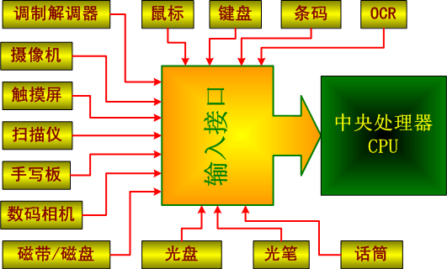
I/O设备硬件概览
Notes:
设备的概念
一个计算机系统就是由大量的设备构成的，例如：CPU，磁盘，显卡、显示器、鼠标、键盘等。这些设备的特点和功能各不相同。在这些设备中，有一类是作为计算机系统与外界交互的工具使用的，它具体负责计算机与外部的输入输出工作，称这类设备为外部设备简称为外设，本章重点研究的就是操作系统中对这类设备的管理策略。
设备管理的目标
如何提高设备的利用率：就是提高CPU与I/O设备之间的并行操作程度。
为用户提供方便统一的界面：方便是指用户能独立于具体设备的复杂物理特性之外而方便地使用设备；统一是指对不同的设备尽量使用统一的操作方式。

Slide 5
6.1 I/O系统的功能、模型和接口
操作系统中负责I/O设备管理的部分称为I/O系统，完成设备管理功能，对OS影响非常大。与处理机管理、存储器管理密切相关，设备管理因此常常作为操作系统内核的一部分。
I/O系统是用于实现数据输入、输出及数据存储的系统
主要对象是I/O设备和相应的设备控制器和I/O通道
基本任务是完成用户提出的I/O请求，提高I/O速率以及改善I/O设备的利用率。
主要功能有缓冲区管理、设备分配、设备处理、虚拟设备及设备独立性等。

Slide 6
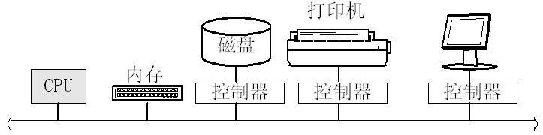
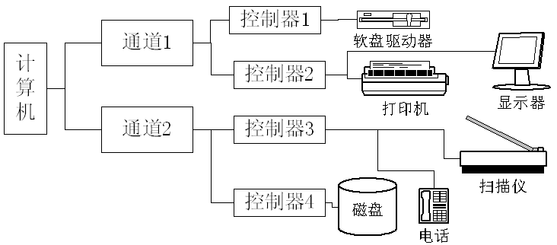
6.1 I/O系统的功能、模型和接口
I/O系统的结构
单总线结构
具有通道系统的I/O系统
bus

Slide 7
6.1 I/O系统的功能、模型和接口
6.1.1 I/O系统的基本功能 1. 隐藏物理设备的细节 2. 与设备的无关性
3. 提高处理机和I/O设备的利用率
4. 对I/O设备进行控制
5. 确保对设备的正确共享
6. 错误处理
Notes:
1. 隐藏物理设备的细节 I/O设备的类型非常多，且彼此间在多方面都有差异，诸如它们接收和产生数据的速度，传输方向、粒度、数据的表示形式及可靠性等方面。
2. 与设备的无关性 隐藏物理设备的细节，在早期的OS中就已实现，它可方便用户对设备的使用。与设备的无关性是在较晚时才实现的，这是在隐藏物理设备细节的基础上实现的。
3. 提高处理机和I/O设备的利用率 在一般的系统中，许多I/O设备间是相互独立的，能够并行操作，在处理机与设备之间也能并行操作。因此，I/O系统的第三个功能是要尽可能地让处理机和I/O设备并行操作，以提高它们的利用率。为此，一方面要求处理机能快速响应用户的I/O请求，使I/O设备尽快地运行起来；另一方面也应尽量减少在每个I/O设备运行时处理机的干预时间。
4. 对I/O设备进行控制 对I/O设备进行控制是驱动程序的功能。目前对I/O设备有四种控制方式：① 采用轮询的可编程I/O方式；② 采用中断的可编程I/O方式；③ 直接存储器访问方式；④ I/O通道方式。
5. 确保对设备的正确共享 从设备的共享属性上，可将系统中的设备分为如下两类： (1)独占设备，进程应互斥地访问这类设备，即系统一旦把这类设备分配给了某进程后，便由该进程独占，直至用完释放。典型的独占设备有打印机、磁带机等。系统在对独占设备进行分配时，还应考虑到分配的安全性。 (2)共享设备，是指在一段时间内允许多个进程同时访问的设备。典型的共享设备是磁盘，当有多个进程需对磁盘执行读、写操作时，可以交叉进行，不会影响到读、写的正确性。
6. 错误处理 大多数的设备都包括了较多的机械和电气部分，运行时容易出现错误和故障。从处理的角度，可将错误分为临时性错误和持久性错误。对于临时性错误，可通过重试操作来纠正，只有在发生了持久性错误时，才需要向上层报告。

Slide 8
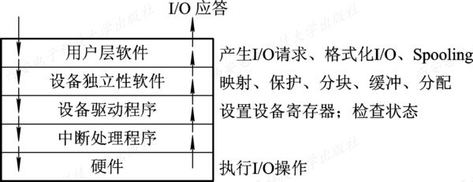
6.1 I/O系统的功能、模型和接口
6.1.2 I/O系统的层次结构和模型 1.I/O软件的层次结构
图6-1 I/O系统的层次结构
Notes:
I/O软件涉及面很宽，向下与硬件有密切关系，向上又与文件系统、虚拟存储器系统和用户直接交互，它们都需要I/O系统来实现I/O操作。为使I/O软件能具有清晰的结构、更好的可移植性和易适应性，目前已普遍采用层次式结构通常把I/O 软件组织成四个层次，如图6-1所示。

Slide 9
6.1 I/O系统的功能、模型和接口
2. I/O系统中各种模块之间的层次视图 1) I/O系统的上、下接口 (1) I/O系统接口。 (2) 软件/硬件(RW/HW)接口。
2) I/O系统的分层 与前面所述的I/O软件组织的层次结构相对应，I/O系统本身也可分为如下三个层次： (1) 中断处理程序。 (2) 设备驱动程序。 (3) 设备独立性软件。
Notes:
为了能更清晰地描述I/O系统中主要模块之间的关系，我们进一步介绍I/O系统中各种I/O模块之间的层次视图。见图6-2所示。

Slide 10
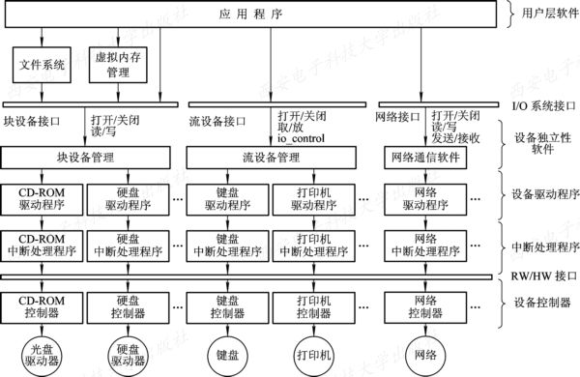
6.1 I/O系统的功能、模型和接口
图6-2 I/O系统中各种模块之间的层次视图
Notes:
I/O系统的分层：
（1）中断处理程序：当有I/O设备发来中断请求信号时，在中断硬件做了初步处理后，便转向中断处理程序。
（2）设备驱动程序：是进程和设备控制器之间的通信程序，其主要功能是将上层发来的抽象I/O请求转换为对I/O设备的具体命令和参数，并把它装入到设备控制器中的命令和参数寄存器中。
（3）设备独立性软件：I/O软件独立于具体使用的物理设备，提高了I/O系统的可适应性和可扩展性。

Slide 11
6.1 I/O系统的功能、模型和接口
6.1.3 I/O系统接口 1. 块设备接口
是块设备管理程序与高层之间的接口。该接口反映了大部分磁盘存储器和光盘存储器的本质特征，用于控制该类设备的输入或输出。 (1) 块设备。 (2) 隐藏了磁盘的二维结构。 (3) 将抽象命令映射为低层操作。
Notes:
在I/O系统与高层之间的接口中，根据设备类型的不同，又进一步分为若干个接口。在图6-2中示出了块设备接口、流设备接口和网络接口。

Slide 12
6.1 I/O系统的功能、模型和接口
2. 流设备接口 流设备接口是流设备管理程序与高层之间的接口。该接口又称为字符设备接口，它反映了大部分字符设备的本质特征，用于控制字符设备的输入或输出。 (1) 字符设备。 (2) get和put操作。 (3) in-control指令。

Slide 13
6.1 I/O系统的功能、模型和接口
3. 网络通信接口 在现代OS中，都提供了面向网络的功能。但首先还需要通过某种方式把计算机连接到网络上。同时操作系统也必须提供相应的网络软件和网络通信接口，使计算机能通过网络与网络上的其它计算机进行通信或上网浏览。

Slide 14
6.2 I/O设备和设备控制器
I/O设备组成
机械部件
即设备本身（物理装置）
执行I/O操作
电子部件
即设备控制器或叫适配器
执行I/O控制
在小型和微型机中，它常采用印刷电路卡插入计算机主板上的总线插槽
通过若干接口寄存器或接口缓冲区与CPU通信

Slide 15
6.2 I/O设备和设备控制器
6.2.1 I/O设备 1.I/O设备的类型 1) 按使用特性分类
第一类：存储设备（外存）
第二类：I/O设备（输入设备、输出设备、交互式设备） 2) 按传输速率分类
低速：键盘、鼠标、语音输入输出设备。
中速：行式打印机、激光打印机。
高速：磁盘、磁带、光盘。

Slide 16
6.2 I/O设备和设备控制器
3） 按信息交换单位分类（信息组织方式）：
块设备：信息的存取以数据块为单位，如磁盘（适合DMA方式）
特征：传输速率高、可寻址
字符设备：信息的存取以字符为单位，如打印机、交互式终端。
特征：传输速度低、不可寻址、中断驱动
4） 按设备共享属性分类：
独占：如打印机
共享：如磁盘
虚拟：通过虚拟技术将一台独占设备变换为若干台逻辑设备，供多个进程同时使用。

Slide 17
6.2 I/O设备和设备控制器
6.2.1 I/O设备
2.设备与控制器之间的接口 通常，设备并不是直接与CPU进行通信，而是与设备控制器通信，因此，在I/O设备中应含有与设备控制器间的接口，在该接口中有三种类型的信号(见图6-3所示)，各对应一条信号线。 (1) 数据信号线。 (2) 控制信号线。 (3) 状态信号线。

Slide 18
6.2 I/O设备和设备控制器
I/O
设备
CPU―――控制器―――设备
设备控制器：是在CPU与I/O设备之间的硬件接口,它接收CPU命令，控制一个或多个I/O设备.
设备控制器
数据信号线
信号
缓冲
转换器
数据
状态信号线
控制逻辑
控制信号线
三种信号：
（1）数据信号：双向，有缓存
（2）控制信号：控制器发给设备；要求其完成相关操作
（3）状态信号：设备发给控制器；

Slide 19
6.2 I/O设备和设备控制器
6.2.2 设备控制器 1. 设备控制器的基本功能
接收和识别命令（控制寄存器）
数据交换（数据寄存器）
设备状态的了解和报告（状态寄存器）
地址识别（地址译码器）
数据缓冲
差错控制
操作系统一般只与设备控制器打交道
2. 设备控制器分为两类
控制字符设备的控制器
控制块设备的控制器

Slide 20
6.2 I/O设备和设备控制器
3. 设备控制器的组成 由于设备控制器位于CPU与设备之间，它既要与CPU通信，又要与设备通信，还应具有按照CPU所发来的命令去控制设备工作的功能，因此，现有的大多数控制器都是由以下三部分组成： (1) 设备控制器与处理机的接口。 (2) 设备控制器与设备的接口。 (3) I/O逻辑。

Slide 21
二、设备控制器的组成
I/O逻辑：用于实现对设备的控制。它通过一组控制线与处理机交互，处理机利用I/O逻辑向控制器发送I/O命令，I/O逻辑对收到的命令进行译码。每当CPU要启动一个设备时，一方面将启动命令发送给控制器；另一方面又同时通过地址线把地址发送给控制器，由控制器的I/O逻辑对收到的地址进行译码，再根据所译出的命令对所选设备进行控制。
控制器与设备的接口
在一个设备控制器上，可以连接一个或多个设备。相应地，在控制器中便有一个或多个设备接口，一个接口连接一个设备。在每个接口中都存在数据、控制和状态三种类型的信号。
CPU与控制器接口
控制器与设备接口
设备控制器与处理机的接口
设备控制器与设备的接口
I/O逻辑
设备控制器与处理机的接口
该接口用于实现CPU与设备控制器之间的通信。共有三类信号线：数据线、地址线和控制线。
控制器
与设备
接口1
数据
数据线
数据寄存器
状态
控制
控制/状态
寄存器
地址线
I/O逻辑
控制器
与设备
接口i
数据
状态
控制线
控制
Notes:
设备控制器位于CPU与设备之间，它既要与CPU通信，又要与设备通信，还应具有按照CPU所发来的命令去控制设备工作的功能，因此大部分控制器有以下三部分组成。（见下页图）
设备控制器与处理机的接口
该接口用于实现CPU与设备控制器之间的通信。共有三类信号线：数据线、地址线和控制线。数据线通常与两类寄存器相连接，第一类是数据寄存器；第二类是控制/状态寄存器。
设备控制器与设备的接口
在一个设备控制器上，可以连接一个或多个设备。相应地，在控制器中便有一个或多个设备接口，一个接口连接一个设备。在每个接口中都存在数据、控制和状态三种类型的信号。控制器中的I/O逻辑根据处理机发来的地址信号，去选择一个设备接口。
I/O逻辑：用于实现对设备的控制。它通过一组控制线与处理机交互，处理机利用该逻辑向控制器发送I/O命令，I/O逻辑对收到的命令进行译码。每当CPU要启动一个设备时，一方面将启动命令发送给控制器；另一方面又同时通过地址线把地址发送给控制器，由控制器的I/O逻辑对收到的地址进行译码，再根据所译出的命令对所选设备进行控制。

Slide 22
6.2 I/O设备和设备控制器
6.2.3 内存映像I/O 接口电路中有多个寄存器，一个寄存器有唯一的一个地址，每个地址为I/O端口，该地址称为I/O端口地址
利用特定的I/O指令
访问内存和设备需要两种不同的指令
内存映像I/O
统一了对内存和对控制器的访问方法，简化I/O编程

Slide 23
6.2 I/O设备和设备控制器
6.2.3 内存映像I/O I/O独立编址（I/O专用指令）
分配给端口的地址空间是完全独立的，与内存的地址空间没有关系
主机使用专门的I/O指令对端口进行操作
优缺点
外部设备不占用内存的地址空间
程序设计时，易于区分是对内存操作还是对I/O端口操作
对I/O端口操作的指令类型少，操作不灵活
例子：8086/8088，分配给I/O端口的地址空间64K，只能用IN和OUT指令对其进行读写操作

Slide 24
6.2 I/O设备和设备控制器
6.2.3 内存映像I/O 内存映像I/O
分配给系统中所有端口的地址空间与内存的地址空间统一编址
主机把I/O端口看作一个存储单元，对I/O的读写操作等同于对存储器的操作
优缺点
凡是可对存储器操作的指令都可对I/O端口操作
不需要专门的I/O指令
I/O端口可占有较大的地址空间
占用内存空间

Slide 25
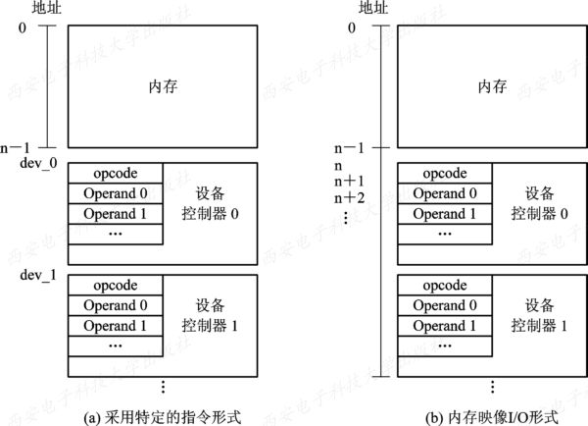
6.2 I/O设备和设备控制器
图6-5 设备寻址形式

Slide 26

6.2 I/O设备和设备控制器
CPU
I/O处理机
6.2.4 I/O通道 1.I/O通道设备的引入 引入目的：建立独立I/O操作,不仅使数据的传送能独立于CPU,而且使CPU从对I/O操作的组织、管理中解脱。
实现：CPU只需发送I/O命令给通道，通道通过调用内存中的相应通道程序完成任务。
实际上I/O通道是一种特殊的处理机。与一般处理机不同于两方面：
（1） 指令类型单一，只用于I/O操作；
（2） 通道没有内存，它与CPU共享内存。

Slide 27
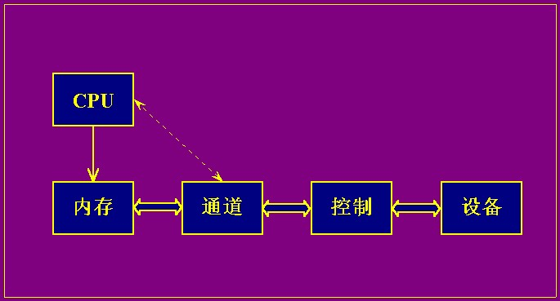
硬件连接结构

Slide 28
6.2 I/O设备和设备控制器
2.通道的类型
字节多路通道（Byte Multiplexor Channel）
主通道
子通道1
设备1
低速设备，传输单位为字节
子通道2
设备2
…
子通道n
设备n
可以获得较好的通道利用率
按字节交叉方式工作
每个子通道连接一台I/O设备，并控制该设备的I/O操作
各子通道以时间片轮转方式共享主通道，适用于低、中速设备。
Notes:
1) 字节多路通道(Byte Multiplexor Channel) 这是一种按字节交叉方式工作的通道。它通常都含有许多非分配型子通道，其数量可从几十到数百个，每一个子通道连接一台I/O设备，并控制该设备的I/O操作。这些子通道按时间片轮转方式共享主通道。
2) 数组选择通道(Block Selector Channel) 字节多路通道不适于连接高速设备，这推动了按数组方式进行数据传送的数组选择通道的形成。

Slide 29
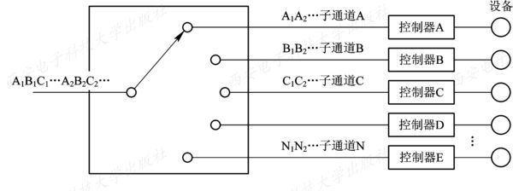
6.2 I/O设备和设备控制器
图6-6 字节多路通道的工作原理

Slide 30
6.2 I/O设备和设备控制器
2.通道的类型
数组选择通道（Block Selector Channel）
以数组方式进行数据传送。
仅一通道，某时间由某设备独占，适于高速设备。
但通道未共享，利用率低。
可分配
型通道
设备1
高速设备，一次传输一组数据
设备2
设备n
可以获得较好的数据传输速率
Notes:
1) 字节多路通道(Byte Multiplexor Channel) 这是一种按字节交叉方式工作的通道。它通常都含有许多非分配型子通道，其数量可从几十到数百个，每一个子通道连接一台I/O设备，并控制该设备的I/O操作。这些子通道按时间片轮转方式共享主通道。
2) 数组选择通道(Block Selector Channel) 字节多路通道不适于连接高速设备，这推动了按数组方式进行数据传送的数组选择通道的形成。

Slide 31
6.2 I/O设备和设备控制器
数组多路通道（Block Multiplexor Channel）
结合了选择通道传送速度高和字节多路通道能进行分时并行操作的优点
先为一台设备执行一条通道指令，然后自动转接，为另一台设备执行一条通道指令。它含有多个非分配型的子通道，既有很高的数据传输率，又能获得令人满意的通道利用率
实际上是对通道程序采用多道程序设计的硬件实现
主要连接高速设备，多子通道不是以时间片方式，而是“按需分配”，综合了前面2种通道类型的优点。
主通道
子通道1
设备1
高速设备，一次传输一组数据
子通道2
设备2
…
子通道n
设备n
即具有很高的数据传输速率，又能获得令人满意的通道利用率。
Notes:
3) 数组多路通道(Block Multiplexor Channel) 数组选择通道虽有很高的传输速率，但它却每次只允许一个设备传输数据。数组多路通道是将数组选择通道传输速率高和字节多路通道能使各子通道(设备)分时并行操作的优点相结合而形成的一种新通道。
由于通道价格昂贵，致使机器中所设置的通道数量势必较少，这往往又使它成了I/O的瓶颈，进而造成整个系统吞吐量的下降。例如，在图5-4 中，假设设备1至设备4是四个磁盘，为了启动磁盘4，必须用通道1和控制器2；但若这两者已被其它设备占用，必然无法启动磁盘4。类似地，若要启动盘1和盘2，由于它们都要用到通道1，因而也不可能启动。这些就是由于通道不足所造成的“瓶颈”现象。
解决“瓶颈”问题的最有效的方法，便是增加设备到主机间的通路而不增加通道，如图5-5所示。换言之，就是把一个设备连接到多个控制器上，而一个控制器又连接到多个通道上。图中的设备1、2、3和4，都有四条通往存储器的通路。例如，通过控制器1和通道1到存储器；也可通过控制器2和通道1到存储器。多通路方式不仅解决了“瓶颈”问题，而且提高了系统的可靠性，因为个别通道或控制器的故障不会使设备和存储器之间没有通路。

Slide 32
6.2 I/O设备和设备控制器
处理机
内存储器
字节多路通道
数组选择通道
数组多路通道
输入机
打印机
磁盘
磁带
Notes:
3) 数组多路通道(Block Multiplexor Channel) 数组选择通道虽有很高的传输速率，但它却每次只允许一个设备传输数据。数组多路通道是将数组选择通道传输速率高和字节多路通道能使各子通道(设备)分时并行操作的优点相结合而形成的一种新通道。
由于通道价格昂贵，致使机器中所设置的通道数量势必较少，这往往又使它成了I/O的瓶颈，进而造成整个系统吞吐量的下降。例如，在图5-4 中，假设设备1至设备4是四个磁盘，为了启动磁盘4，必须用通道1和控制器2；但若这两者已被其它设备占用，必然无法启动磁盘4。类似地，若要启动盘1和盘2，由于它们都要用到通道1，因而也不可能启动。这些就是由于通道不足所造成的“瓶颈”现象。
解决“瓶颈”问题的最有效的方法，便是增加设备到主机间的通路而不增加通道，如图5-5所示。换言之，就是把一个设备连接到多个控制器上，而一个控制器又连接到多个通道上。图中的设备1、2、3和4，都有四条通往存储器的通路。例如，通过控制器1和通道1到存储器；也可通过控制器2和通道1到存储器。多通路方式不仅解决了“瓶颈”问题，而且提高了系统的可靠性，因为个别通道或控制器的故障不会使设备和存储器之间没有通路。

Slide 33

6.2 I/O设备和设备控制器
“瓶颈”问题
总
线
设备1
控制器1
I/O通道1
设备2
存储器
设备3
控制器2
设备4
设备5
CPU
控制器3
I/O通道2
设备6
I/O系统
设备7
控制器4
设备8
单通路I/O系统

Slide 34
6.2 I/O设备和设备控制器
总
线
设备1
控制器1
I/O通道1
设备2
存储器
设备3
控制器2
设备4
设备5
CPU
控制器3
I/O通道2
设备6
设备7
控制器4
I/O系统
设备8
多通路I/O系统

Slide 35
6.3 中断机构和中断处理程序
I/O软件的结构
用户级软件
用户
与设备无关的系统软件
分层设计思想
设备驱动程序
中断处理程序
外部I/O设备

Slide 36
6.3 中断机构和中断处理程序
中断在操作系统中有着特殊重要的地位：
是多道程序得以实现的基础：进程之间的切换是通过中断来完成的
中断也是设备管理的基础，为了提高处理机的利用率和实现CPU与I/O设备并行执行，也必需有中断的支持
中断处理程序：I/O系统中最低的一层，整个I/O系统的基础

Slide 37
6.3 中断机构和中断处理程序
6.3.1 中断简介
中断
CPU对系统内外发生的异步事件的响应过程
异步事件是指无一定时序关系随机发生的事件
引入中断
解决主机与I/O设备并行工作的问题
提高系统可靠性
实现多机联系
方便应用程序，实现实时控制

Slide 38
6.3 中断机构和中断处理程序
I/O中断
中断(外中断)
时钟中断
广义中断
系统调用
缺页异常
断点指令
其他程序性异常
(如算术溢出等)
陷入(内中断)

Slide 39
6.3 中断机构和中断处理程序
6.3.1 中断简介 1. 中断和陷入 中断是指CPU对I/O设备发来的中断信号的一种响应
中断是外部设备引起的，又称外中断，与正执行指令无关，可以屏蔽
陷入是由CPU内部事件所引起的中断，称为内中断或陷入，与正执行指令有关，不可屏蔽
主要区别是信号的来源，即是来自CPU外部还是CPU内部

Slide 40
6.3 中断机构和中断处理程序
6.3.1 中断简介 2. 中断向量表和中断优先级
每种设备配以相应的中断处理程序，并把该程序的入口地址放在中断向量表的一个表项中
为每一个设备的中断请求规定一个中断号，它直接对应于中断向量表的一个表项中。
当I/O设备发来中断请求信号时，由中断控制器确定该请求的中断号，根据该设备的中断号去查找中断向量表，从中取得该设备中断处理程序的入口地址，这样便可以转入中断处理程序执行。
磁盘中断请求高于打印机中断请求高于键盘终端请求

Slide 41
6.3 中断机构和中断处理程序
6.3.1 中断简介
3. 对多中断源的处理方式
屏蔽（禁止）中断
处理机对任何新到的中断请求，都暂时不予理睬，而让它们等待
所有中断都将按顺序依次处理
优点简单，但不能用于对实时性要求较高的中断请求
嵌套中断
CPU优先响应最高优先级的中断请求
高优先级的中断请求可以抢占正在运行的低优先级中断的处理机
Notes:
（1）屏蔽（禁止）中断：当处理机正在处理一个中断时，将屏蔽掉所有的中断，即处理机对任何新到的中断请求，都暂时不予理睬，而让它们等待。
直到处理机已完成本次中断的处理后，处理机再去检查是否有中断发生。若有，再去处理新到的中断，若无，则返回被中断的程序。在该方法中，所有中断都将按顺序依次处理。其优点简单，但不能用于对实时性要求较高的中断请求。
（2）嵌套中断：当同时有多个不同优先级的中断请求时，CPU优先响应最高优先级的中断请求；高优先级的中断请求可以抢占正在运行的低优先级中断的处理机

Slide 42
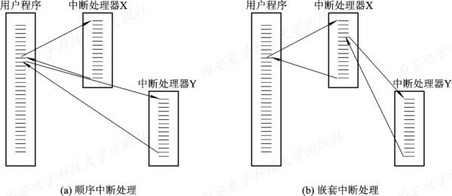
6.3 中断机构和中断处理程序
图6-9 对多中断的处理方式

Slide 43
6.3 中断机构和中断处理程序
中断处理过程
中断请求
中断判优
中断响应
中断服务
中断返回
中断硬件
中断处理程序
中断源（中断事件）：引起中断发生的事件
中断处理程序：处理中断的程序代码，也称中断例程

Slide 44
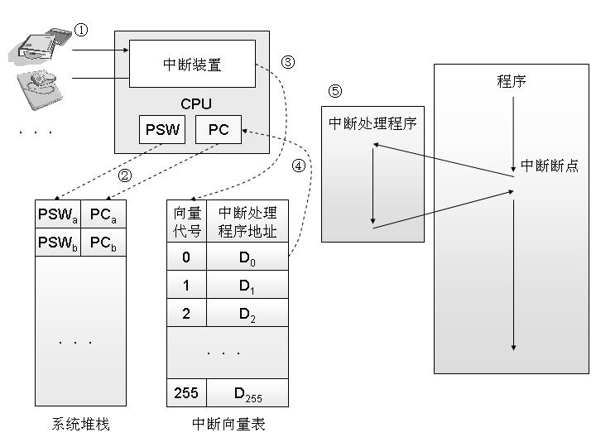
6.3 中断机构和中断处理程序

Slide 45
6.3 中断机构和中断处理程序
6.3.2 中断处理程序 中断处理程序的处理过程可分成以下几个步骤：
检查是否有未响应的中断信号
保护被中断进程的CPU环境
转入相应的设备处理程序
中断处理
恢复CPU的现场并退出中断

Slide 46
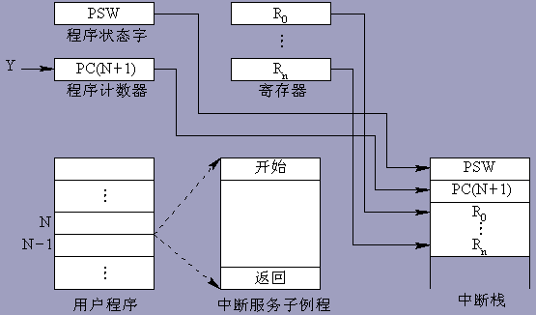
中断现场保护示意图
Notes:
中断处理和子程序调用都需要压栈以保护现场，中断处理一定会保存而子程序调用不需要保存其内容的是（B）
A. 程序计数器 B. 程序状态字寄存器 C. 通用数据寄存器 D. 通用地址寄存器
分析：
程序状态字：主要用来保存程序运行时的现场信息，程序在处理完中断后可以利用程序状态字恢复到原来的状态继续运行
程序计数器：：用来存放下一条指令的地址的。当执行一条指令时，首先需要根据PC中存放的指令地址，将指令由内存取到指令寄存器中，此过程称为“取指令”。与此同时，PC中的地址或自动加1或由转移指针给出下一条指今的地址。此后经过分析指令，执行指令。完成第一条指令的执行，而后根据PC取出第二条指令的地址，如此循环，执行每一条指令
通用寄存器：通用寄存器可用于传送和暂存数据，也可参与算术逻辑运算，并保存运算结果。寄存器是CPU内部重要的数据存储资源，用来暂存数据和地址，是汇编程序员能直接使用的硬件资源之一。由于寄存器的存取速度比内存快，所以，在用汇编语言编写程序时，要尽可能充分利用寄存器的存储功能。 寄存器一般用来保存程序的中间结果，为随后的指令快速提供操作数，从而避免把中间结果存入内存，再读取内存的操作

Slide 47
6.3 中断机构和中断处理程序
流程
设备启动－>I/O完成－>发送中断－>CPU调用中断处理过程
中断处理过程
唤醒被阻塞的驱动程序进程
保护被中断进程的CPU环境
转入相应的设备处理程序
中断处理
恢复被中断进程的现场
Notes:
为什么第一步是唤醒被阻塞的驱动程序呢？我们需要深入了解一下这其中的细节
但是首先我们应该还要知道，设备驱动程序，它是一段程序，它是事先就存在在操作系统中的（或者是你后来升级驱动安装的）
假如说我们的程序里有这么一句C语言代码： open("test.txt");
这是一个系统调用，它的汇编代码将是一段访管指令，操作系统遇到这条指令时，就得知程序想要请求磁盘上的内容，于是调用磁盘驱动程序，按书上的意思，还会为这段程序创建进程，也就是所谓的驱动进程
注意，此时，驱动进程还是占用的还是CPU时间片的，然后，驱动进程发送指令给磁盘控制器（更具体的点也就是DMA控制器），命令磁盘控制器控制磁盘，把 test.txt文件的内容传到内存里，因为传送是需要一定时间的，驱动进程不能老占用CPU时间，所以驱动进程阻塞让出CPU
注意，此时磁盘控制器控制器相当于一个小型CPU，它现在控制磁盘向内存传递信息，是与CPU并行执行的，注意，是并行，不是并发。
当这个文件全部传入内存之后，磁盘控制器（DMA控制器）里面的计数寄存器的值溢出为0,向CPU传递一个中断信号以示传输数据完成，CPU于是唤醒刚才被阻塞的驱动进程做后续的处理

Slide 48
中断请求信号
唤醒被阻塞的
驱动程序进程
对被中断进程的
中断处理流程
CPU
环境进行保护
分析中断原因，转入
相应的中断处理程序
终端中断
打印机中断
磁盘中断
…
处理程序
处理程序
处理程序
…
恢复被中断进
程的
CPU
现场
返回被中断的进
程，继续执行

Slide 49
6.4 设备驱动程序
设备驱动程序通常又称为设备处理程序。
主要任务：
接收上层软件发来的抽象I/O要求（read或write）
转换为具体要求后，发送给设备控制器，启动设备去执行
也将由设备控制器发来的信号传送给上层软件
由于驱动程序与硬件密切相关，故应为每一类设备配置一种驱动程序

Slide 50
6.4 设备驱动程序
6.4.1 设备驱动程序概述 1. 设备驱动程序的功能
(1) 接收由设备独立性软件发来的命令和参数，并将命令中的抽象要求转换为具体要求，例如，将磁盘块号转换为磁盘的盘面、磁道号及扇区号。
(2) 检查用户I/O请求的合法性，了解I/O设备的状态，传递有关参数，设置设备的工作方式。
(3) 发出I/O命令。如果设备空闲，便立即启动I/O设备去完成指定的I/O操作；如设备，则将请求者的请求块挂在设备队列上等待。
(4) 及时响应由控制器或通道发来的中断请求，并根据其中断类型调用相应的中断处理程序进行处理。
(5) 自动地构成通道程序。

Slide 51
6.4 设备驱动程序
2. 设备驱动程序的特点
设备驱动程序属于低级的系统例程，它与一般的应用程序及系统程序之间有下述明显差异：
(1) 驱动程序主要是指在请求I/O的进程与设备控制器之间的一个通信和转换程序。
(2) 不同类型的设备应配置不同的驱动程序。
(3) 驱动程序与I/O设备所采用的I/O控制方式紧密相关（中断驱动和DMA方式）
(4) 由于驱动程序与硬件紧密相关，因而其中的一部分必须用汇编语言书写。目前有很多驱动程序的基本部分，已经固化在ROM中。
(5) 驱动程序应允许可重入。一个正在运行的驱动程序常会在一次调用完成前被再次调用。

Slide 52
6.4 设备驱动程序
3. 设备处理方式 根据在设备处理时是否设置进程，以及设置什么样的进程，而把设备处理方式分成以下三类：
为每一类设备设置一个进程，专门用于执行这类设备的I/O操作
在整个系统中设置一个I/O进程，专门用于执行系统中所有各类设备的I/O操作
不设置专门的设备处理进程，而只为各类设备设置相应的设备驱动程序，供用户或系统进程调用
Notes:
在不同的操作系统中，所采用的设备处理方式并不完全相同。
根据在设备处理时是否设置进程，以及设置什么样的进程，而把设备处理方式分成以下三类：
（1）为每一类设备设置一个进程，专门用于执行这类设备的I/O操作
（2）在整个系统中设置一个I/O进程，专门用于执行系统中所有各类设备的I/O操作。
（3）不设置专门的设备处理进程，而只为各类设备设置相应的设备驱动程序，供用户或系统进程调用

Slide 53
6.4 设备驱动程序
在完成上述各项准备工作后，驱动程序可以向控制器的命令寄存器传送相应的命令，启动I/O设备开始I/O操作。
主要任务是启动指定设备，完成上层指定的I/O工作
启动过程
将抽象要求转化为具体要求
检查I/O请求合法性
读出和检查设备状态
传送必要的参数
设置工作方式
启动I/O设备
发出I/O命令后，基本的I/O操作是在设备控制器下进行的，此时驱动(程序)进程把自己阻塞起来，直到I/O中断到来时才被唤醒
6.4.2 设备驱动程序的处理过程
Notes:
备处理：指在系统为请求I/O的进程分配了设备及相应的数据通路之后，启动设备去进行实际的I/O操作，它通常由设备驱动程序和I/O中断服务程序配合完成。
在启动设备之前，应先完成必要的准备工作，如检测设备状态是否为“忙”等，在完成所有的准备工作后，才向设备控制器发送一条启动命令

Slide 54
例题1
用户程序发出磁盘I/O请求后，系统的处理流程是：用户程序->系统调用处理程序->设备驱动程序->中断处理程序。其中，计算数据所在磁盘的柱面号、磁头号、扇区号的程序是（ ）
A.用户程序 B.系统调用处理程序
C. 设备驱动程序 D.中断处理程序
C

Slide 55
6.4 设备驱动程序
6.4.3 对I/O设备的控制方式 对设备的控制，早期是使用轮询的可编程I/O方式，后来发展为使用中断的可编程I/O方式。
程序查询方式
中断方式
DMA方式
通道控制方式

Slide 56
6.4 设备驱动程序
假设幼儿园一个老师带8个小孩子，现在要给每个孩子分3种水果并且要求孩子们把3种水果都吃完，那么她采用什么方法呢？
方法1： 老师先给孩子甲第一种水果，盯着甲吃完，然后给甲第二种水果，盯着甲吃完，再给甲第三种水果，再盯着甲吃完。接着给孩子乙，其过程与孩子甲完全一样。依次类推，直到第8个孩子全部吃完。这种方法效率太低，重点还在于孩子们吃水果时她一直在守候，什么事也不能干。
程序查询方式与上述这种情况类似，CPU大部分时间在等待，不能处理其他业务。因此当前除单片机外，很少使用程序查询方式。

Slide 57


6.4 设备驱动程序
程序查询方式
优点：简单。
CPU
缺点：CPU的大部分时间都用于对硬件进行测试，效率低下。
查询方式：
CPU需花代价不断查询I/O状态。
状态寄存器中的忙/闲标志busy
CPU资源浪费极大，绝大部分时间都处于等待
I/O设备完成数据I/O的循环测试中 。
注：程序I/O方式也称作程序查询方式或轮询方式。

Slide 58
6.4 设备驱动程序
使用轮询的可编程I/O方式
CPU
I/O控制器
向I/O控制器发读命令
置状态寄存器busy=1
未
就
绪
读I/O控制器的状态
按规定指令控制
设备进行I/O
设
备
检查状态
出错
从I/O控制器中读入字
I/O→CPU
清error位表
示I/O成功；
清busy位表
示I/O结束
向存储器中写字
CPU →内存
未完
传送完？
完成
下条指令

Slide 59
例题2
某计算机处理器主频为50MHZ，采用定时查询方式控制设备A的I/O，查询程序运行一次所用的时钟周期数至少为500。在设备A工作期间，为保证数据不丢失，每秒需对其查询至少200次，则CPU用于设备A的I/O的时间占整个CPU时间的百分比至少是（ ）
分析：
每秒200次查询，每次500个周期，则每秒最少200*500个周期
0.2%
Notes:
（1）CPU的主频，即CPU内核工作的时钟频率（CPU Clock Speed） ，CPU的主频表示在CPU内数字脉冲信号震荡的速度，与CPU实际的运算能力并没有直接关系
（2）脉冲信号是一个按一定电压幅度，一定时间间隔连续发出的模拟信号。脉冲信号之间的时间间隔称为周期；而将在单位时间（如1秒）内所产生的脉冲个数称为频率。
（3）频率是描述周期性循环信号（包括脉冲信号）在单位时间内所出现的脉冲数量多少的计量名称；频率的标准计量单位是Hz（赫）。

Slide 60
6.4 设备驱动程序
方法2：每人发一种水果各自去吃，并约定谁吃完后就向老师举手报告，再发第二种水果，吃完后再举手报告，再发给第三种水果。这种新方法显然提高了工作效率，而且在未接到孩子们吃完水果的报告以前，老师还可以腾出时间给孩子们改作业。
中断方式与上述这种情况类似，节省了CPU宝贵的时间，是管理I/O操作的一个比较有效的方法。中断方式一般适用于随机出现的服务，并且一旦提出要求，应立即执行。同程序查询方式相比，硬件结构相对复杂一些，服务开销时间较大。

Slide 61
6.4 设备驱动程序
中断驱动I/O
优点：在外设进行数据处理时，CPU不必等待，可以继续执行该程序或其他程序。提高了CPU的利用率。中断技术使得CPU和外设之间的并行工作成为可能。
缺点：数据仍然需要通过CPU进行传输，由于CPU每次处理的数据量少，因此这种方式只适于数据传输率较低的设备。
启动外设
CPU
data
发出中断
向I/O发命令——返回——执行原来任务
设备控制器控制指定I/O设备——完成任务
I/O产生中断——CPU转相应中断处理程序
如：读数据，读完后以中断方式通知CPU，CPU完成数据从I/O——内存
Notes:
当某进程要启动某个I/O设备时，便由CPU向相应的设备控制器发出一条I/O命令，然后立即返回继续执行原来的任务。设备控制器于是按照命令的要求去控制指定I/O设备。这时CPU与I/O设备并行操作。
由于在I/O设备输入数据的过程中，无需CPU干预，因而可使CPU与I/O设备并行工作。从而提高了整个系统的资源利用率及吞吐量。

Slide 62
6.4 设备驱动程序
CPU
计算
启动设备
计算
…
计算
中断处理
计算
设备:
工作
特点: CPU与设备并行工作
设备多时对CPU打扰多

Slide 63
6.4 设备驱动程序
CPU
I/O控制器
向I/O控制器发读命令
置状态寄存器busy=1
CPU
做其
它事
读I/O控制器的状态
中
断
按规定指令控制
设备进行I/O
设
备
检查状态
出错
从I/O控制器中读入字
I/O→CPU
清error位表
示I/O成功；
清busy位表
示I/O结束
向存储器中写字
CPU →内存
未完
传送完？
完成
下条指令

Slide 64
6.4 设备驱动程序
方法3：进行批处理，每个孩子都拿3种水果各自去吃，都吃完后再向老师报告。显然这种方法工作效率大大提高，老师可以腾出更多的时间改作业。
DMA方式与上述这种情况类似，主要优点是数据传送速度很高，传送速率仅受到内存访问时间的限制。与中断方式相比，需要更多的硬件。DMA方式适用于内存和高速外围设备之间大批数据交换的场合。

Slide 65
6.4 设备驱动程序
直接存储访问I/O(DMA, Direct Memory Access)
引入
中断I/O，CPU“字节”干预一次，即每“字节”传送产生一次中断。
DMA：由DMA控制器直接控制总线传递数据块。DMA控制器完成从I/O——内存
向I/O控制器
发布读块命令
CPU→DMA
CPU做其它事
中断
读DMA控制
器的状态
DMA→CPU
下条指令

Slide 66
6.4 设备驱动程序
DMA技术(Direct Memory Access, DMA)
启动指令
DMA
控制器
启动外设
CPU
data
中断
发出中断
传送一个数据块
内存
优点：CPU只需干预I/O操作的开始和结束，而其中的数据读写无需CPU控制，适于高速设备。

Slide 67
6.4 设备驱动程序
该方式的特点是：
数据传输的基本单位是数据块；
所传送的数据是从设备直接送入内存的，或者相反；
仅在传送一个或多个数据块的开始和结束时，才需CPU干预，整块数据的传送是在控制器的控制下完成的。

Slide 68
6.4 设备驱动程序
DMA控制器由三部分组成：
（1）主机与DMA控制器的接口
（2）DMA控制器与块设备的接口
（3）I/O控制逻辑

Slide 69
6.4 设备驱动程序
主机—控制器
接口
控制器与
块设备接口
CPU
内存
数据寄存器DR：用于暂存设备到内存或从内存到设备的数据
count
DR
I/O
控
制
逻
辑
MAR
内存地址寄存器MAR：存放把数据从设备传送到内存的起始目标地址或内存原地址
DC
数据计数器DC：存放本次CPU要读或写的字（节）数
CR
命令/状态寄存器CR：接收从CPU发来的I/O命令或有关控制和状态信息
命令
系统总线
DMA控制器
DMA控制器的示意图

Slide 70
DMA
控制器
磁盘
CPU
内存
磁盘
控制器
地 址
计 数
缓冲
控 制
⑤ 中断
④ 回答
① DMA编程
② DMA请求
③ 数据传输
总线
CPU设置DMA控制器实现DMA编程，同时启动磁盘控制器由磁盘读入数据到内部缓冲区；
DMA控制器向磁盘控制器发出读请求；
磁盘控制器将字节传到内存指定单元；
磁盘控制器向DMA控制器发送回答；
DMA控制器将MAR加1，DC减1，重复上述过程直至DC为0，DMA控制器向CPU发出中断请求。

Slide 71
6.4 设备驱动程序
设置MAR和DC初值
DMA方式的工作流程
启动DMA传送命令
传送数据字
在继续执行用户
程序的同时，准
备又一次传送
MAR=MAR+1
DC=DC-1
DC=0?
请求中断
Notes:
以磁盘读数据为例，来说明DMA方式的工作流程。CPU首先向磁盘控制器发送一条读命令。该命令被送到其中的命令寄存器CR中。同时还需发送本次要将数据读入的内存起始目标地址，该地址被送入MAR中；要读数据的字数则送入数据计数器DC中，还需将磁盘中的原地址直接送入DMA控制器的I/O控制逻辑上。然后启动DMA控制器进行数据传送，传送当中DMA控制器读入一个数据到数据寄存器中，然后传到内存中，接着MAR+1,DC-1，判断DC是否为0,如否，继续，反之控制器发中断请求，传送完毕。

Slide 72
DMA控制方式与中断控制方式的区别
中断控制方式在每个数据传送完成后中断CPU，而DMA控制方式则是在所要求传送的一批数据全部传送结束时才中断CPU；
中断控制方式的数据传送是在中断处理时由CPU控制完成，而DMA控制方式则是在DMA控制器的控制下完成的；

Slide 73
6.4 设备驱动程序
方法4：权力下放，把发水果的事交给另一个人分管，只是必要时老师才过问一下。
通道控制方式与上述这种情况类似，大大提高了CPU的工作效率。然而这种提高CPU效率的办法是以花费更多硬件为代价的。通道方式大都用在中、大型计算机中。

Slide 74
6.4 设备驱动程序
DMA方式：对需多个离散块的读取仍需要多次中断。
I/O通道控制方式是DMA方式的发展，减少为对一组数据块的读（写）及有关的控制和管理为单位的干预。同时可以实现CPU、通道和I/O设备三者并行操作。
通道方式：CPU只需给出
（1）通道程序首址
（2）要访问I/O设备
Notes:
I/O通道控制方式是DMA方式的发展，它可进一步减少CPU的干预，即把对一个数据块的读（写）为单位的干预，减少为对一组数据块的读（写）及有关的控制和管理为单位的干预。同时又可实现CPU、通道和I/O设备三者的并行操作，从而更有效的提高整个系统的资源利用率。

Slide 75
6.4 设备驱动程序
通道控制方式I/O
CPU
I/O处理机
一个CPU可以连接若干个通道，一个通道可以连接若干个控制器，一个控制器可以连接若干个设备。
优点：解决了I/O操作的独立性和各部件工作的并行性。通道把中央处理机从繁琐的输入输出操作中解放出来。采用通道技术后，不仅能实现CPU和通道的并行操作，而且通道与通道之间也能实现并行操作，各通道上的外围设备也能实现并行操作，从而可达到提高整个系统的效率的根本目的。

Slide 76
I/O通道控制方式
通道是通过执行通道程序，并与设备控制器共同实现对I/O设备的控制的。
通道程序由一系列通道指令所构成的。
通道指令一般包含下列信息：
操作码——规定指令所执行的操作。
内存地址——数据在内存中的首地址。
计数——表示本指令所要操作的字节数。
通道程序结束位P——用以表示程序是否结束，1，结束。
记录结束标志R——表示该指令是否与下条指令有关。0，本条指令和下一条指令所处理的数据同属一个记录；1，这是处理某记录的最后一条指令

Slide 77
6.4 设备驱动程序
下面示出了一个由六条通道指令所构成的简单的通道程序。该程序的功能是将内存中不同地址的数据写成多个记录。

Slide 78
6.4 设备驱动程序
通道使用的主要寄存器
数据字寄存器：用于存放传输的数据
通道控制字寄存器（CCW） ：用于存放当前正在执行的通道命令
通道地址字寄存器（CAW） ：用于存放通道命令的地址，在通道程序执行前，要把通道程序的首地址存于此
通道状态字寄存器（CSW） ：其中包括通道的状态、设备状态的信息，当I/O 操作结束时送入主存固定单元，以中断的方式告诉CPU 有关通道、控制器和设备的有关信息

Slide 79
6.4 设备驱动程序
通道工作过程
CPU执行用户进程，当遇到I/O请求时，由操作系统生成相应的通道程序放入内存，之后执行“启动I/O”指令，启动通道工作
通道接收到“启动I/O”指令后，按CAW取出指令，同时向CPU发回答信号，使CPU可继续执行其它程序；而通道则开始执行通道程序，控制设备完成传输工作。此时，通道与CPU并行工作
当通道传输完成时，向CPU发I/O中断，并且通道停止工作
CPU接收中断信号，根据通道的状态信息，决定下一步做什么

Slide 80
中央处理器
设备控制器
和设备
用户程序
操作系统程序
通道
进程 i
… 系统调用 （I/O请求） …
保护进程 i 的现场
组织通道程序
存CAW
执行“启动I/O”指令
检查条件码
启动成功
进程 i 阻塞
重新调度，进程 k 运行
判断状态形成条件码
执行通道程序； 控制设备操作； 执行情况记录在CSW中。
出现中断事件； CSW送主存固定单元； 通道号、设备号送特定寄存器。
执行规定
的操作
进程 k
…
进程 k 被中断，保护现场
分析中断事件
处理I/O中断
唤醒进程 i
重新调度
进程 i / 进程 k / 其他就绪进程

Slide 81
DMA控制方式与通道控制方式的区别
DMA控制方式中需要CPU来控制所传输数据块的大小、传输的内存，而通道控制方式中这些信息都是由通道来控制管理的；
一个DMA控制器对应一台设备与内存传递数据，而一个通道可以控制多台设备与内存的数据交换；

Slide 82
6.5 与设备无关的I/O软件
与设备无关软件的基本概念
也称设备独立性（Device Independence）
基本含义：应用程序独立于具体使用的物理设备
做法
应用程序中使用逻辑设备名称来请求使用设备
系统在实际执行时，必须使用物理设备名称
好处
设备分配时的灵活性
易于实现I/O重定向
为了方便用户和提高OS的可适应性与可扩展性

Slide 83
为了实现应用程序中所使用的设备与系统的设备变换无关，设置一张逻辑设备表LUT
主设备号
逻辑设备名
驱动程序入口地址
3
/dev/tty1 (键盘输入设备1)
3000
3
/dev/tty2（键盘输入设备2）
3000
5(针式打印机)
/dev/lp（打印机）
5000
6
/dev/ethN（网卡）
4000
用激光打印机替换针式打印机后的LUT表：
主设备号
逻辑设备名
驱动程序入口地址
3
/dev/tty1 (键盘输入设备1)
3000
3
/dev/tty2（键盘输入设备2）
3000
7（激光打印机）
/dev/lp（打印机）
7000
6
/dev/ethN（网卡）
4000

Slide 84
6.5 与设备无关的I/O软件
6.5.1 与设备无关(Device Independence)软件的基本概念
1. 以物理设备名使用设备 在早期OS中，应用程序在使用I/O设备时，都使用设备的物理名称，这使应用程序与系统中的物理设备直接相关。
2. 引入了逻辑设备名 为了实现与设备的无关性而引入了逻辑设备和物理设备两个概念。逻辑设备是抽象的设备名。
3. 逻辑设备名称到物理设备名称的转换 在应用程序中，用逻辑设备名称使用设备虽然方便了用户，但系统却只识别物理设备名称，因此在实际执行时，还必须使用物理名称。为此，在系统中，必须具有将逻辑设备名称转换为某物理设备名称的功能。

Slide 85
6.5 与设备无关的I/O软件
其主要功能：执行所有设备的公有操作、向用户层（或文件层）软件提供统一的接口
设备驱动程序的统一接口
将逻辑设备名映射为物理设备名，进一步可以找到相应物理设备的驱动程序
对设备进行保护，禁止用户直接访问设备
缓冲管理
差错控制
独占设备的分配与回收
独立于设备的逻辑数据块
6.5.2 与设备无关的软件
Notes:
驱动程序是一个与设备紧密相关的软件，为了实现设备独立性，必须再在驱动程序之上设置设备独立软件，
1）独立设备的分配与回收——对于独占设备，为了避免诸进程对独占设备的争夺，必须由系统来统一分配，不允许进程自行使用。
5）差错控制：由于设备中有着许多机械和电气部分，因此，它们比主机更容易出现故障，这就导致I/O操作中的绝大多数错误都与设备有关，可以分两类：暂时性错误和持久性错误。

Slide 86
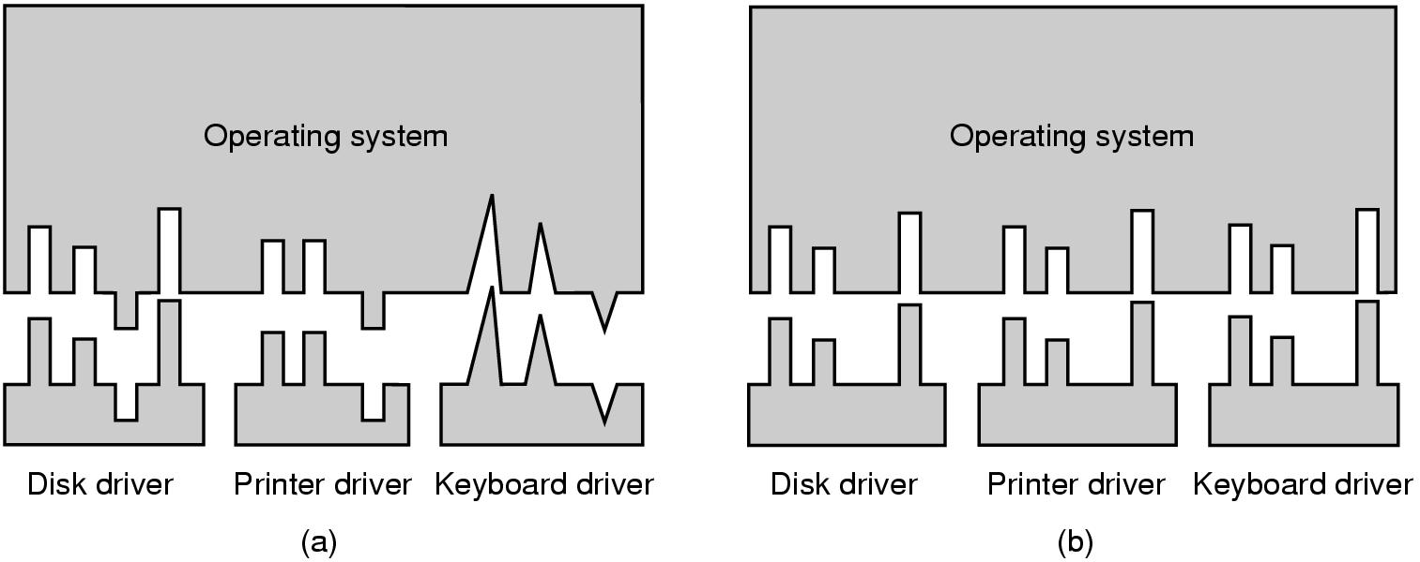
6.5 与设备无关的I/O软件
（a）没有标准的驱动程序接口 （b）具有标准的 驱动程序的接口

Slide 87
6.5 与设备无关的I/O软件
包括：对设备、设备控制器、通道的分配
（1） 设备分配中的数据结构
（2） 设备分配时应考虑的因素
（3） 独占设备的分配程序
6.5.3 设备分配

Slide 88
（1） 设备分配中的数据结构
设备控制表(DCT)
控制器控制表（COCT）
通道表（CHCT）
系统设备表（SDT）
Notes:
在进行设备分配时，通常都要借助一些表格的帮助。在表格中记录了相应设备或控制器的状态及对设备或控制器进行控制所需的信息。在进行设备分配时所需的数据结构有：设备控制表、控制器控制表、通道控制表和系统设备表等。

Slide 89
设备控制表（DCT）
系统为每一个设备都配置了一张设备控制表，用于记录本设备的情况。
设备控制表集合
DCT 1
DCT 2
DCT n
设备类型 type
设备标识符deviceid
设备状态：等待/不等待 忙/闲
指向控制器表的指针
重复执行次数或时间
设备队列的队首指针
Notes:
设备状态：①等待/不等待：指示设备是否因相连的控制器或通道正在忙而无法启动 ②忙/：指示设备是否正在使用
指向控制器表的指针：指向该设备所连接的控制器的控制表
重复执行次数或时间：规定了设备在工作中发生错误而未能成功传送数据时，可以重新传送的次数
设备队列的队首指针：指向等待使用该设备的所有进程的PCB所组成的队列

Slide 90
控制器控制表(COCT)
系统为每一个控制器都设置了一张控制器控制表，用于记录本控制器情况
控制器标识符：controllerid
控制器状态：忙/闲
与控制器连接的通道表指针
控制器队列的队首指针
控制器队列的队尾指针

Slide 91
通道控制表(CHCT)
每个通道都配有一张通道控制表
通道标识符：channelid
通道状态：忙/闲
与通道连接的控制器表首址
通道队列的队首指针
通道队列的队尾指针

Slide 92
总
线
设备1
控制器
I/O通道1
存储器
设备2
控制器控制表COCT
控制器标识符
控制器状态:等待/不等待
与控制器相连的通道表指针
控制器队列的队首指针
控制器队列的队尾指针
通道控制表CHCT
通道标识符
通道状态:忙/闲
与通道相连的控制器表指针
通道队列的队首指针
通道队列的队尾指针
CPU
I/O通道2
设备3
控制器
设备4

Slide 93
系统设备表(SDT)
整个系统中还设置一张系统设备表，记录了系统中全部设备及其驱动程序地址
每个设备占一个表项
表目 1
表目 i
设备类型
设备标识符
DCT
驱动程序入口

Slide 94
（2）设备分配时应考虑的因素
为使系统有条不紊的工作，系统在分配设备时，应考虑这样几个因素：
设备的固有属性
设备分配算法
设备分配中的安全性

Slide 95
设备的固有属性
在分配设备时，首先应考虑与设备分配有关的设备属性。设备的固有属性可分为三种：
独占设备:在一段时间内只能由一个进程使用。
共享设备:允许多个进程共享。
虚拟设备:是经过某种处理由独占设备变为虚拟设备。
Notes:
设备的固有属性决定了设备的使用方式，进而决定了设备的分配方式

Slide 96
设备分配算法
与进程调度类似，一般使用以下两种：
先来先服务。根据请求的先后次序排成一个队列，设备总是分配给队首进程。
优先级高者优先。利用该算法形成队列时，将优先权高的进程安排在设备队列前面，优先级相同的先来先服务。
Notes:
在一个系统中，请求分配的进程数目往往多于设备数目，故在多个进程竞争同一个设备时，系统必须按某种算法将设备分配给其中的一个进程。与进程调度类似

Slide 97
设备分配中的安全性
从进程运行的安全性上考虑，设备分配有以下两种方式：
安全分配方式。每当进程发出I/O请求后便阻塞，直到I/O完成后被唤醒。虽安全但缓慢。
不安全分配方式。不断发出I/O请求，直到所请求的设备已经被另一进程占用才阻塞。虽迅速但不安全。
Notes:
对于共享设备，不论采用静态分配还是采用动态分配都不会出现死锁。
对于独占设备，采用动态分配有可能造成死锁

Slide 98
（3） 独占设备的分配程序
1）基本的设备分配程序
分配设备
分配控制器
分配通道
只有在设备、控制器和通道三者都分配成功时，这次设备分配才算成功，然后，系统便可启动该设备进行数据传送。
Notes:
在一个系统中，如果使用I/O通道并采用单通路的连接方式（即每个设备只与一个设备控制器相连，而每个设备控制器又只与一个通道相连），则当某进程以物理设备名一对一独占设备提出I/O请求时，系统的设备分配程序，按以下步骤进行设备分配：
（1）分配设备
给出物理设备名——查找系统设备表SDT——找出该设备的DCT——DCT中设备状态字段——（若设备处于忙状态——将请求I/O的进程插入设备等待队列； 否则——按一定的算法来计算本次设备分配的安全性）
（2）分配控制器
在系统把设备分配给请求进程后，根据DCT中的与设备相连接的COCT指针——找出相应的COCT——检查COCT的状态字段（若控制器忙——将I/O请求进程插入控制器等待队列；否则便将该控制器分配给进程）（3）分配通道
分配控制器后，通过COCT找到与该控制器连接的通道的CHCT——再检查CHCT的状态字段（若通道忙，则将请求进程插入该通道的等待队列中；否则，便将该通道分配给进程）

Slide 99
（3） 独占设备的分配程序
2）基本设备分配程序存在的问题
进程以物理设备名提出I/O请求
采用单通路的I/O系统结构，产生“瓶颈”
3）设备分配程序的改进
增加设备的独立性
考虑多通路情况
Notes:
只有在设备、控制器和通道三者都分配成功时，这次设备的分配才算成功，然后，系统便可启动该设备进行数据传送。
09年真题
程序员利用系统调用打开I/O设备时，通常使用的设备标识是（逻辑设备名）

Slide 100
6.5 与设备无关的I/O软件
6.5.4 逻辑设备名到物理设备名映射的实现 1. 逻辑设备表LUT(Logical Unit Table) 在逻辑设备表的每个表目中包含了三项：逻辑设备名、物理设备名和设备驱动程序的入口地址，如图6-19(a)所示。
逻辑设备名 | 物理设备名 | 驱动程序入口地址
/ dev / tty | 3 | 1024
/ dev / printer | 5 | 2046
． ．
系统必须设置一张逻辑设备表LUT，包括三项
进程利用逻辑设备名请求I/O操作时，便可从LUT中得到物理设备名和驱动程序入口地址。

Slide 101
6.5 与设备无关的I/O软件
逻辑设备名 | 系统设备表指针
/ dev / tty | 3
/ dev / printer | 5
． ． ．
2. 逻辑设备表的设置问题
整个系统中只设置一张LUT
要求所有用户都不使用相同的逻辑设备名
主要用于单用户系统中
为每个用户设置一张LUT
每当用户登录时，便为该用户建立一个进程，同时也为之建立一张LUT，并将该表放入进程的PCB中

Slide 102
6.6 用户层的I/O软件
大部分的I/O软件都在操作系统内部
有一小部分在用户层（与用户程序链接在一起的库函数等）
用户层软件必须通过一组系统调用来取得操作系统服务
在现代的高级语言以及C语言中，通常提供了与各系统调用一一对应的库函数，用户程序通过调用对应的库函数使用系统调用（如C语言中的库函数write等）
Spooling系统及网络传输文件时使用的守护进程等，运行在内核之外，归属于I/O系统

Slide 103
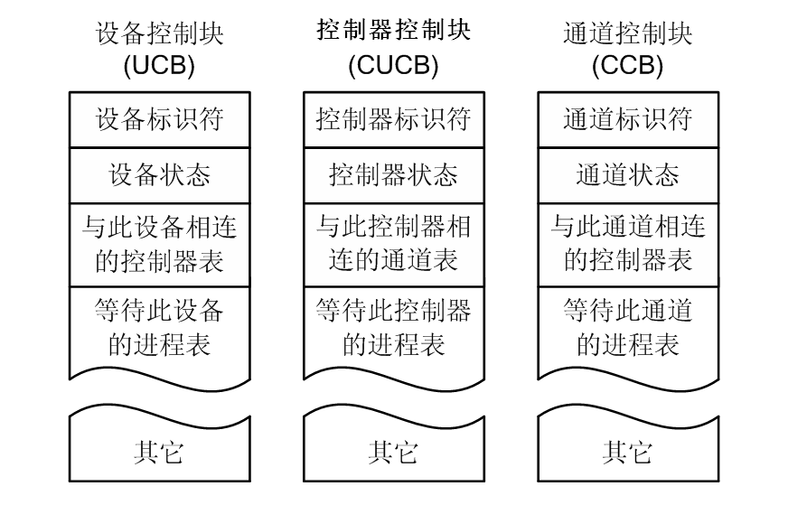
设备管理中的三种控制块

Slide 104
UCB， CUCB， CCB间的连接

Slide 105
UCB和PCB的连接

Slide 106
系统设备表与UCB的关系

Slide 107
I/O系统的层次结构

Slide 108
用户进程 | count=read(fd, buffer, nbytes) if(count= =nbytes){….} | 唤醒用户进程继续执行
设备无关软件 | 通过fd找到对应的文件file结构和数据缓冲区，并在缓冲区中查看数据； 若没有数据，则调用驱动程序读数据。 | count=
设备驱动程序 | 实施设备读控制所需的一系列操作
硬件 | 磁盘设备控制器 | 读取数据完毕
中
断
处
理
程
序

Slide 109
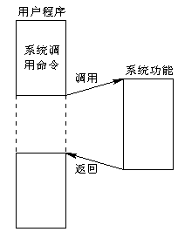
6.6 用户层的I/O软件
（1） 系统调用
当应用程序需要执行某种I/O操作时，在应用程序中必须使用相应的系统调用
当OS捕获到该系统调用后，便将CPU的状态从用户态转换到核心态
转向操作系统中相应过程，由该过程完成所需的I/O操作

Slide 110
6.6 用户层的I/O软件
用户程序通过调用对应的库函数使用系统调用
对于I/O方面，主要是对文件和设备进行读写，以及控制/检查设备状态的库函数，其集合也是I/O系统的组成部分
内核提供了OS的基本功能，而库函数扩展了OS内核，使用户能方便取得操作系统的服务
2. 库函数

Slide 111
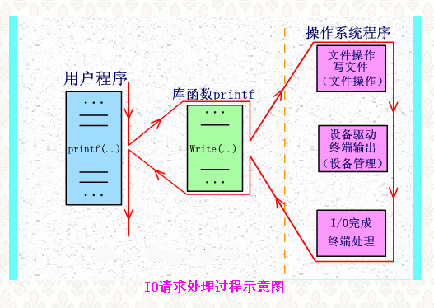
6.6 用户层的I/O软件
系统功能调用

Slide 112
6.6.2 SPOOLing技术
引入：在多道程序系统中，利用专门程序（SPOOLing程序）来完成对设备的I/O操作，无需使用外围I/O处理机。
Notes:
如前所述，虚拟性是OS的四大特征之一。如果说通过多道程序技术将一台物理CPU虚拟为多台逻辑CPU，从而允许多个用户共享一台主机，那么，通过SPOOLing技术便可将一台物理I/O设备虚拟为多台逻辑I/O设备，同样允许多个用户共享一台物理I/O设备。
利用假脱机技术(SPOOLing, Simultaneous Peripheral Operation On Line, 也称为虚拟设备技术)可把独享设备转变成具有共享特征的虚拟设备，从而提高设备利用率。
SPOOLING原理：
SPOOLing程序和外设进行数据交换，可以称为“实际I/O”。一方面，SPOOLing程序预先从外设输入数据并加以缓冲，在以后需要的时候输入到应用程序；另一方面，SPOOLing程序接受应用程序的输出数据并加以缓冲，在以后适当的时候输出到外设。
应用程序进行I/O操作时，只是和SPOOLing程序交换数据，可以称为"虚拟I/O"。这时虚拟I/O实际上是从SPOOLing程序的缓冲池中读出数据或把数据送入缓冲池，而不是跟实际的外设进行I/O操作。
在SPOOLing程序中，需要管理两级缓冲区：内存缓冲区和快速外存上的缓冲池，后者可以暂存多批I/O操作的较多数据。

Slide 113
（1）什么是SPOOLing
将独占设备改造成共享设备，从而提高了设备利用率和系统效率，这种技术被称为SPOOLing技术。
同时外围联机操作（Simultaneous Peripheral Operating On—Line），或称为假脱机操作。
应用程序进行I/O操作时，只是和SPOOLing程序交换数据，可以称为"虚拟I/O"。

Slide 114
（2） SPOOLing系统的组成
主要有三大部分（如下页图）
输入井和输出井。是磁盘上开辟的两个大存储空间。输入井模拟脱机输入的磁盘设备，输出井模拟脱机输出时的磁盘。
输入缓冲区和输出缓冲区——内存中开辟的两个缓冲区。输入缓冲区暂存由输入设备送来的数据，后送输入井；输出缓冲区暂存从输出井送来的数据，后送输出设备。
输入进程和输出进程。——内存中的两个进程
利用两个进程模拟脱机I/O时的外围处理机。
Notes:
Spooling系统是对脱机输入输出工作的模拟，它必须有高速大容量且可随机存取的外存支持。在该系统中，用一道程序来模拟脱机输入时外围设备控制器的功能，把低速输入设备上的数据传送到高速磁盘上；再用另一道程序来模拟脱机输出时外围设备控制器的功能，把数据从磁盘上传送到低速输出设备上。这样，便可以在主机的直接控制下，实现脱机输入输出功能。

Slide 115
（2） SPOOLing系统的组成
输入进程SP_{i} 输出进程SP₀
输入设备
输入缓冲区B_{i}
输入井
输出缓冲区B₀
输出井
输出设备
内存
磁盘

Slide 116
（3）SPOOLing系统的特点
提高了I/O的速度。利用输入输出井模拟脱机输入输出，缓和了CPU和I/O设备速度不匹配的矛盾。
将独占设备改造为共享设备。并没有为进程分配设备，而是为进程分配一存储区和建立一张I/O请求表。
实现了虚拟设备功能。多个进程同时使用一台独占设备。

Slide 117
（4）假脱机打印机系统
打印机属于独占设备，利用SPOOLing技术可将其改造为一台可供多个用户共享的设备。
当用户进程请求打印输出时， SPOOLing系统立即同意为它打印输出，但不真正把打印机分配给它而只为它做两件事：
由输出进程SP₀在输出井中为之申请一个空闲的磁盘块区，并将要打印的数据送入其中
SP₀再为用户进程申请一张空白的用户请求打印表，并将用户的打印要求填入其中，然后将该表挂在打印机的请求打印队列中
Notes:
假脱机打印机系统主要有以下三部分：磁盘缓冲区、打印缓冲区、假脱机管理进程和假脱机打印进程

Slide 118
（4）假脱机打印机系统
Notes:
假脱机打印机系统主要有以下三部分：磁盘缓冲区、打印缓冲区、假脱机管理进程和假脱机打印进程

Slide 119
（5）守护进程（daemon）
凡是需要将独占设备改造为可供多个进程共享的设备时，都要为该设备配置一个守护进程和一个假脱机文件队列（目录）
守护进程是允许使用该独占设备的唯一进程，所有其他进程都不能直接使用该设备，只能将对该设备的使用要求写入一份文件中，放在假脱机目录中
由守护进程按照目录中的文件依次来完成各进程对该设备的请求，就把一台独占设备改造为可为多个进程共享的设备
Notes:
取消假脱机管理进程，为打印机建立一个打印机守护进程
打印机守护进程是允许使用打印机的唯一进程。
若守护进程正在睡眠，便将它唤醒，按目录中第一个文件中的说明进行打印；若无事可做，又去睡眠，等待用户进程再次发来打印请求
除打印机守护进程之外，还有服务器守护进程和网络守护进程。
为用户在磁盘缓冲区中申请一个空闲盘块，并将要打印的数据送入其中，将该盘块的首地址返回给请求进程。另一部分由请求进程自己完成，每个要求打印的进程首先生产一份要求打印的文件，然后将用户请求打印文件放入假脱机文件队列（目录）中。
守护进程是允许使用该独占设备的唯一进程，所有其他进程都不能直接使用该设备，只能将对该设备的使用要求写入一份文件中，放在假脱机目录中

Slide 120
6.7 缓 冲 区 管 理
在现代操作系统中，几乎所有的I/O设备在与处理机交换数据时都用了缓冲区。缓冲区是一个存储区域，它可以由专门的硬件寄存器组成，但由于硬件的成本较高，容量也较小，一般仅用在对速度要求非常高的场合，如存储器管理中所用的联想存储器；设备控制器中用的数据缓冲区等。

Slide 121
6.7 缓 冲 区 管 理
6.7.1 缓冲的引入
引入缓冲区的主要原因归结为以下几点：
（1） 缓和CPU与I/O设备间速度不匹配的矛盾
（2） 减少对CPU的中断频率，放宽对CPU中断响应时间的限制
（3）解决数据粒度不匹配的问题
（4） 提高CPU和I/O设备之间的并行性

Slide 122
6.7 缓 冲 区 管 理
用户进程
输入(T)
传送(M)
I/O设备
系统单缓冲buf
用户buf
工作示意图
计算(C)
一个缓冲区，CPU和外设轮流使用，一方处理完之后接着等待对方处理。
t
T
M
C
①
T
M
C
②
T
M
C
③
C和T可并行，M和C或M和T不能并行， 因此处理一块数据时间：Max(C,T)+M
M
C
T
④
缓冲管理
6.7.2 单缓冲区和双缓冲区 1. 单缓冲区(Single Buffer)
Notes:
在单缓冲情况下，每当用户进程发出一I/O请求时，OS便在主存中为之分配一缓冲区。
在字符设备输入时，缓冲区用于暂存用户输入的一行数据，在输入期间，用户进程被挂起以等待数据输入完毕；在输出时，用户进程将一行数据输入到缓冲区后，继续执行处理。当用户进程已有第二行数据输出时，如果第一行数据尚未被提取完毕，则此时用户进程应阻塞。

Slide 123
例题3
设系统缓冲区和用户工作区均采用单缓冲，从外设读入1个数据块到系统缓冲区的时间为100，从系统缓冲区读入1个数据块到用户工作区的时间为5，对用户工作区中的1个数据块进行分析的时间为90，进程从外设读入并分析2个数据块的最短时间为：
90
用户工作区
5
系统缓冲区
100
外设

Slide 124
分析
数据块1从外设到用户工作区的总时间为105，在这段时间中，数据块2没有进行操作。
在数据块1进行分析处理时，数据块2从外设到用户工作区的总时间为105，这段时间是并行的。
再加上数据块2进行处理的时间90，总共为300

Slide 125
6.7 缓 冲 区 管 理
效率有所提高，且进一步平滑了传输峰值。
系统处理一块数据的时间约为：MAX(C,T)
收发可双向同时传送。
两个缓冲区，CPU和外设都可以连续处理而无需等待对方。要求CPU和外设的速度相近。
2. 双缓冲区(Double Buffer)

Slide 126
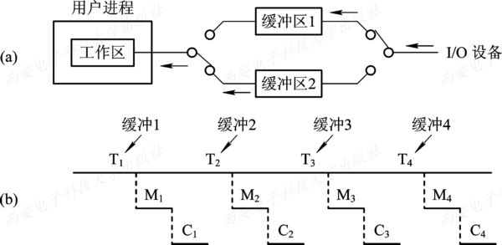
6.7 缓 冲 区 管 理
图6-24 双缓冲工作示意图

Slide 127
6.7 缓 冲 区 管 理
如果在实现两台机器之间的通信时仅为它们配置了单缓冲，如图6-25(a)所示，那么，它们之间在任一时刻都只能实现单方向的数据传输。例如，只允许把数据从A传送到B，或者从B传送到A，而绝不允许双方同时向对方发送数据。为了实现双向数据传输，必须在两台机器中都设置两个缓冲区，一个用作发送缓冲区，另一个用作接收缓冲区，如图6-25(b)所示。

Slide 128
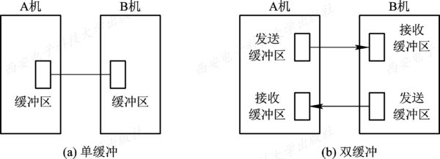
6.7 缓 冲 区 管 理
图6-25 双机通信时缓冲区的设置

Slide 129
6.7 缓 冲 区 管 理
但若两者的速度相差甚远，双缓冲的效果不够理想，但随着缓冲区数量的增加，情况有所改善。因此，又引入了多缓冲机制。可以将缓冲区组织成循环缓冲形式。
多个缓冲区，CPU和外设的处理速度可以相差较大
6.7.3 环形缓冲区

Slide 130
6.7 缓 冲 区 管 理
循环缓冲的组成
（1）多个缓冲区。循环缓冲有多个大小相同的缓冲区，作为输入的缓冲区有三种类型：R:空缓冲；G：满缓冲；C：当前缓冲。
（2）多个指针。作为输入的缓冲区可设置三个指针：
next_{g}：指示下一个应取数据的buf－ G
next_{i}：指示下一个空buf－ R
Current ：正在使用的缓冲区C的指针

Slide 131
6.7 缓 冲 区 管 理
输入进程下一个可用空缓冲区R
循环缓冲的组成
计算进程下一个可用缓冲区C
类型：
R:空缓冲；
G:满缓冲；
C:当前缓冲
计算进程当前正在使用缓冲区C
指针current
缓冲管理
Notes:
当输入与输出或生产者与消费者的速度基本相匹配时，采用双缓冲能获得较好的效果，可使生产者和消费者基本上能并行操作。但若两者的速度相差甚远，双缓冲的效果不够理想，但随着缓冲区数量的增加，情况有所改善。因此，又引入了多缓冲机制,可以将缓冲区组织成循环缓冲形式。

Slide 132
6.7 缓 冲 区 管 理
nexti
2. 循环缓冲区的使用(1)
Getbuf过程。
输入进程
计算进程
G
nexti
nextg
current
C
nextg
Notes:
Getbuf过程。当计算进程要使用缓冲区中的数据时或是输入进程要往缓冲区中输送数据时，可调用该过程。
Getbuf：
取next_{g}对应缓冲区提供使用，将Next_{g}置为空，Next_{g}=（Next_{g}+1）Mod N
将Next_{i}对应缓冲区提供使用，将Next_{i}置为满，Next_{i}=（Next_{i}+1）Mod N

Slide 133
6.7 缓 冲 区 管 理
2. 循环缓冲区的使用(2)
(2) Releasebuf过程。
输入进程
计算进程
G
nexti
current
C
R
nextg
Notes:
Releasebuf过程。当计算进程把C缓冲区中的数据提取完毕时，便调用该过程将缓冲区G释放。当输入进程把缓冲区装满时，也调用该进程将缓冲区释放。
Releasebuf:
若C满，则改为G；
若C空，则改为R；

Slide 134
6.7 缓 冲 区 管 理
3. 进程同步
Nexti指针追赶上Nextg指针。
(2) Nextg指针追赶上Nexti指针。
nexti
G
1
G
6
2
G
R
nexti
G
5
3
R
G
4
nexti
G
nextg
缓冲管理
Notes:
使用输入循环缓冲，可使输入进程和计算进程并行执行。相应的两个指针不断顺时针方向移动，这样就可能出现两种情况：
Next_{i}赶上Next_{g}。意味着输入速度大于计算速度，缓冲区满，此情况称为系统受计算限制。
Next_{g}赶上Next_{i}。意味着输入速度低于计算速度，缓冲区空，此情况称为系统受I/O限制。

Slide 135
6.7 缓 冲 区 管 理
缓冲池：系统提供的公用缓冲
缓冲区队列：三种：空闲缓冲区，输入缓冲区，输出缓冲区
操作：四种：设备输入，CPU读入， CPU写出，设备输出。上述操作访问各个缓冲区队列时，需要进行相应的互斥操作。
Buffer Pool
in queue
Device
empty queue
CPU
out queue
6.7.4 缓冲池(Buffer Pool)

Slide 136
6.7 缓 冲 区 管 理
1. 缓冲池的组成
缓冲池
Em
In
Em
Out
In
In
Out
Em
Em
Out
In
Em
Out

Slide 137
缓冲区的工作方式
1.收容输入 hin=getbuf(emq); putbuf(inq,hin) ；
2.提取输入 sin=getbuf(inq);计算；putbuf(emq,sin)
3.收容输出 hout=getbuf(emq); putbuf(outq, hout)
4.提取输出sout=getbuf(outq);输出;putbuf(emq,sout)
缓冲区可以工作在下列四种方式下：
收容输入。输入进程需要输入时，取得空缓冲区，装满后放入输入队列。
提取输入。计算进程需要输入时，在输入队列取缓冲区，提取数据后挂在空缓冲区队列上。
收容输出。计算进程需要输出时，取空缓冲区，装满数据后挂在输出缓冲队列上。
提取输出。输出进程从输出队列取缓冲区，提取完数据后挂在空缓冲区上。
1
2
I
/
O
hin
inq
sin
emq
emq
用户进程
4
3
I
/
O
sout
outq
hout

Slide 138
6.8 磁盘存储器的性能和调度
6.8.1 磁盘性能简述
6.8.2 早期的磁盘调度
6.8.3 基于扫描的磁盘调度算法
磁盘存储器管理的主要任务:为文件分配存储空间、合理地组织文件地存储方式，以提高访问速度、提高磁盘存储空间地利用率、提高磁盘I/O速度，改善文件性能、确保文件系统的可靠性（备份）

Slide 139
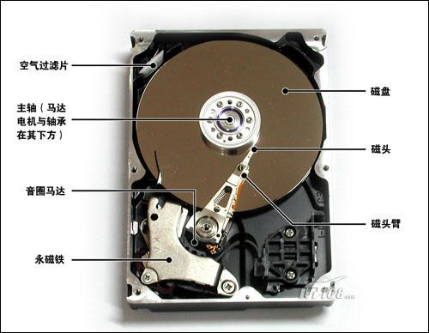
6.8 磁盘存储器的性能和调度

Slide 140
6.8 磁盘存储器的性能和调度
图6-28 磁盘的结构和布局

Slide 141
6.8 磁盘存储器的性能和调度
柱面、磁头、扇区
信息记录在磁道上，多个盘片，正反两面都用来记录信息，每面一个磁头
所有盘面中处于同一磁道号上的所有磁道组成一个柱面
每个扇区大小为600字节（数据512字节）
物理地址形式：
柱面号
磁头号
扇区号
例如，一个10 GB容量的磁盘，有8个双面可存储盘片，共16个存储面(盘面)，每面有16 383个磁道(也称柱面)，63个扇区。

Slide 142
6.8 磁盘存储器的性能和调度
磁盘的访问过程
由三个动作组成：
寻道 ：磁头移动定位到指定磁道
旋转延迟：等待指定扇区从磁头下旋转经过
数据传输：数据在磁盘与内存之间的实际传输

Slide 143
磁盘的类型
6.8.1 磁盘性能简述
1) 固定头磁盘
在每条磁道上都有一读/写磁头，所有的磁头都被装在一磁臂中。——主要用于大容量磁盘
2) 移动头磁盘
每一个盘面仅配有一个磁头，也被装入磁臂中。——用于小容量的磁盘
Notes:
1) 固定头磁盘
这种磁盘在每条磁道上都有一读/写磁头，所有的磁头都被装在一刚性磁臂中。通过这些磁头可访问所有各磁道，并进行并行读/写，有效地提高了磁盘的I/O速度。这种结构的磁盘主要用于大容量磁盘上。
2) 移动头磁盘
每一个盘面仅配有一个磁头，也被装入磁臂中。为能访问该盘面上的所有磁道，该磁头必须能移动以进行寻道。可见，移动磁头仅能以串行方式读/写，致使其I/O速度较慢；但由于其结构简单，故仍广泛应用于中小型磁盘设备中。
图中是移动头磁盘
现在的硬盘,无论是ide还是scsi,采用的都是"温彻思特“技术,都有以下特点： 1。磁头，盘片及运动机构密封。 2。固定并高速旋转的镀磁盘片表面平整光滑。 3。磁头沿盘片径向移动。 4。磁头对盘片接触式启停，但工作时呈飞行状态不与盘片直接接触。

Slide 144
磁盘访问时间
6.8.1 磁盘性能简述
1) 寻道时间T_{s}—— 指把磁臂(磁头)移动到指定磁道上所经历的时间，大约几ms到几十ms。
Ts=启动磁臂时间S+磁头移动磁道数n×磁头移道速度m
2) 旋转延迟时间T_{r}——指定扇区移动到磁头下面所经历的时间。对于7200转/分，平均延迟时间为4.2ms。
3) 传输时间T_{t}——把数据从磁盘读出或向磁盘写入数据所经历的时间。目前磁盘的传输速度一般有几十M/s，传输一个扇区的时间小于0.05ms。
Notes:
磁盘设备在工作时以恒定速率旋转，为了读写，磁盘必须能移动到所要求的磁道上，并等待所要求的扇区的开始位置旋转到磁头下，然后再开始读或写数据。故可把对磁盘访问时间分成以下三个部分：
1) 寻道时间T_{s}—— 指把磁臂(磁头)移动到指定磁道上所经历的时间。
2) 旋转延迟时间T_{τ}——指定扇区移动到磁头下面所经历的时间。
3) 传输时间T_{t}——把数据从磁盘读出或向磁盘写入数据所经历的时间。
对磁盘的实际访问时间由以上三部分时间组成的，而且对大多数磁盘，寻道时间占其中的大部分，所以减少平均寻道时间可以显著地改善磁盘系统的性能。

Slide 145
例题4
某磁盘的转速为10 000转/分，平均寻道时间是6ms，磁盘传输速率是20MB/s，磁盘控制器延迟为0.2ms，读取一个4KB的扇区所需的平均时间约为_______
9.4ms
Notes:
分析：
r=10 000转/分=10 000转/60秒（6ms/转）
（课本中的 r 为磁盘每秒钟的转数）
Ts=6ms
旋转延迟时间Tr：指定扇区移动到磁头下面所经历的时间
Tr=1/2r=3ms
传输时间Tt：把数据从磁盘读出或向磁盘写入数据所经历的时间
Tt=4KB / 20MB/s=0.2ms
访问时间=Ts+Tr+Tt=6ms+3ms+0.2ms+0.2ms=9.4ms
由于寻道时间和旋转时间基本上都与所读、写数据的多少无关，而且它们通常占据了访问时间的大头，
所以适当地集中数据（不要太离散）传输，将有利于提高传输效率

Slide 146
例题4
分析：
r=10 000转/分=10 000转/60秒（6ms/转）
（课本中的 r 为磁盘每秒钟的转数）
Ts=6ms
旋转延迟时间Tr：指定扇区移动到磁头下面所经历的时间
Tr=1/2r=3ms
传输时间Tt：把数据从磁盘读出或向磁盘写入数据所经历的时间
Tt=4KB / 20MB/s=0.2ms
访问时间=Ts+Tr+Tt=6ms+3ms+0.2ms+0.2ms=9.4ms
Notes:
分析：
r=10 000转/分=10 000转/60秒（6ms/转）
（课本中的 r 为磁盘每秒钟的转数）
Ts=6ms
旋转延迟时间Tr：指定扇区移动到磁头下面所经历的时间
Tr=1/2r=3ms
传输时间Tt：把数据从磁盘读出或向磁盘写入数据所经历的时间
Tt=4KB / 20MB/s=0.2ms
访问时间=Ts+Tr+Tt=6ms+3ms+0.2ms+0.2ms=9.4ms
由于寻道时间和旋转时间基本上都与所读、写数据的多少无关，而且它们通常占据了访问时间的大头，
所以适当地集中数据（不要太离散）传输，将有利于提高传输效率

Slide 147
6.8 磁盘存储器的性能和调度
思考
设磁盘的转速为3000转/分，盘面划分成10个扇区，计算读取一个扇区的时间？
1分钟内，磁盘可以转动3000转
1秒内磁盘转=3000/60=50转
1秒磁头读取了50×10=500个扇区
读取一个扇区的时间：1/500=0.002s=2ms

Slide 148
6.8 磁盘存储器的性能和调度
磁盘访问时间
假设有4个记录A、B、C、D存放在磁盘的某个磁道上，该磁道被划分为4块，每块存放一个记录，安排如下表所示：
现在要顺序处理这些记录，如果磁盘旋转速度为20ms转一周，处理程序每读一个记录后5ms进行处理。试问处理完这个4个记录的总时间是多少？
为了缩短处理时间应进行优化分布，试问应如何安排这些记录，并计算机处理的总时间。
块号 | 1 | 2 | 3 | 4
记录号 | A | B | C | D

Slide 149
6.8 磁盘存储器的性能和调度
计算时要顾及移动到记录的时间、读记录时间、处理时间、因处理而导致磁盘必须在转一圈而耽误的时间。
【解答】根据题意，一记录是顺序处理的，即A →B→C→ D，4个记录刚好占用一个磁道，因此读一个记录的时间为：20ms/4=5ms。读完记录A后还需要处理5ms，因此在读第2个记录B时，磁头已经移到了第3个记录C处，因此需要等磁盘再次旋转一周，才能读记录B。这样4个记录处理完的总时间是：10ms（移动到记录A的平均时间）＋5sm（读记录A）十5ms（处理记录A）＋3×[15ms（服务下一记录）＋5 ms（读记录）＋5ms（处理记录）]＝95ms。

Slide 150
6.8 磁盘存储器的性能和调度
计算时要顾及移动到记录的时间、读记录时间、处理时间、因处理而导致磁盘必须在转一圈而耽误的时间。
【解答】 由于读第一个记录并处理完成后，磁头移到了第3个记录开始处，所以可将记录的排列顺序优化为1、3、2、4，这样安排后，4个记录处理完的总时间是：[10ms（移动到记录A的平均时间）＋5sm（读记录A）+5ms（处理记录）]+[5ms（读记录B）＋5sm（处理记录B）]十[5ms（空转）+5ms（读记录C）＋5ms（处理记录C）]+[ 5ms（读记录D ）＋5 ms（处理记录D）]=55ms。

Slide 151
6.8 磁盘存储器的性能和调度
要提高磁盘的访问速度主要应从以下两方面入手：
数据的合理组织
磁盘的调度算法

Slide 152
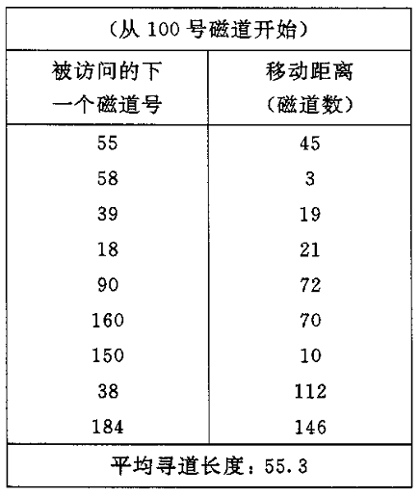
6.8.2 早期的磁盘调度算法
1. 先来先服务FCFS(First-Come, First Served)
该算法根据进程请求访问磁盘的先后次序进行调度，即先为最早提出请求的进程服务
优点：公平、简单且不会出现饥饿现象
缺点：未对寻道进行优化，故平均寻道时间可能较长
Notes:
磁盘调度是指当有多个进程要求访问磁盘时，系统根据某种算法决定先为哪个进程服务。它的目标是使磁盘的平均寻道时间最短。常用的磁盘调度算法有以下几种：
1. 先来先服务FCFS(First-Come, First Served)
该算法根据进程请求访问磁盘的先后次序进行调度，即先为最早提出请求的进程服务
优点：公平、简单且不会出现饥饿现象（即每个进程的请求都能依次地得到处理，不会出现某一进程的请求长期得不到满足的情况）
缺点：未对寻道进行优化，故平均寻道时间可能较长

Slide 153
先来先服务FCFS
假设磁盘访问序列：98，183，37，122，14，124，65，67
读写头起始位置：53
安排磁头服务序列
计算磁头移动总距离（道数）

Slide 154

98，183，37，122，14，124，65，67
先来先服务FCFS
14 |  | 37 | 53 | 65 | 67 | 98 | 122 | 124 |  | 183
45
85
146
85
108
110
59
2
磁盘访问序列：98，183，37，122，14，124，65，67
磁头走过的总道数：640
平均寻道长度：80

Slide 155
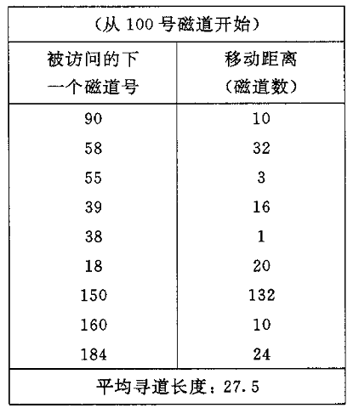
6.8.2 早期的磁盘调度算法
2. 最短寻道时间优先SSTF(Shortest Seek Time First)
该算法选择这样的请求，其要求访问的磁道与当前磁头所在的磁道距离最近，以使每次的寻道时间最短。
优点：比FCFS有更好的寻道性能。
缺点：不能保证平均寻道时间最短；出现饥饿现象
Notes:
2. 最短寻道时间优先SSTF(Shortest Seek Time First)
该算法选择这样的请求，其要求访问的磁道与当前磁头所在的磁道距离最近，以使每次的寻道时间最短。
优点：比FCFS有更好的寻道性能。
缺点：每次的寻道时间最短，并不能保证平均寻道时间最短；
在当前磁盘附近不断有新的I/O请求到来时，还可能使要求较远磁道的进程产生饥饿现象（Starvation)
SSTF算法虽然能获得较好的寻道性能， 但却可能导致某个进程发生“饥饿”(Starvation)现象。因为只要不断有新进程的请求到达，且其所要访问的磁道与磁头当前所在磁道的距离较近，这种新进程的I/O请求必须优先满足。对SSTF算法略加修改后所形成的SCAN算法，即可防止老进程出现“饥饿”现象。

Slide 156
98，183，37，122，14，124，65，67
最短寻道时间优先SSTF
14 |  | 37 | 53 | 65 | 67 | 98 | 122 | 124 |  | 183
12
2
30
23
84
24
2
59
磁盘访问序列： 65，67，37，14，98，122，124，183
磁头走过的总道数：236
平均寻道长度：29.5

Slide 157
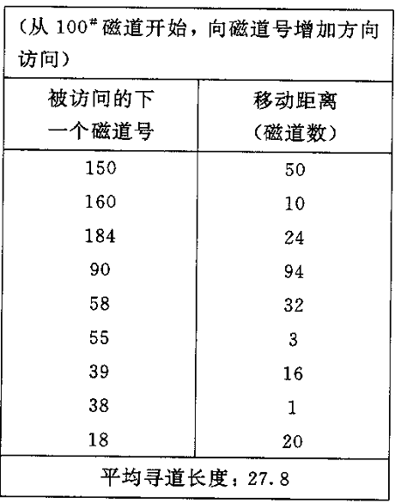
1. 扫描(SCAN)算法
6.8.3 基于扫描的磁盘调度算法
该算法不仅考虑到欲访问的磁道与当前磁道间的距离，还考虑到磁头的移动方向——电梯调度算法
优点：能避免饥饿现象 缺点：比SSTF寻道性能要稍差些
Notes:
3. 扫描(SCAN)算法
该算法不仅考虑到欲访问的磁道与当前磁道间的距离，还考虑到磁头的移动方向
当磁头自里向外移动时，在当前磁道之外的磁道上的请求按自里向外的次序依次得到服务，然后换为反方向扫描，并依次为当前磁道之内的请求服务。
优点：能避免饥饿现象
缺点：比SSTF寻道性能要稍差些，
问题：当磁头当从里向外移动而越过了某一磁道时，恰好又有一进程请求访问此磁道，这时该进程必须等待，待磁头继续从里向外，然后再从外向里扫描完所要访问的磁道后才处理该进程的请求，致使该进程的请求被大大地推迟

Slide 158
98，183，37，122，14，124，65，67假设此时磁头向磁道号减小的方向移动
扫描算法(电梯算法)SCAN
14 |  | 37 | 53 | 65 | 67 | 98 | 122 | 124 |  | 183
23
16
51
2
31
24
2
59
磁盘访问序列： 37，14，65，67，98，122，124，183
磁头走过的总道数：208
平均寻道长度：26

Slide 159
例题5
假设磁头当前位于第105道，正在向磁道序号增加的方向移动。现有一个磁道访问请求序列为35，45，12，68，110，180，170，195，采用SCAN调度（电梯调度）算法得到的磁道访问序列是：
110，170，180，195，68，45，35，12
Notes:
110，170，180，195，68，45，35，12

Slide 160
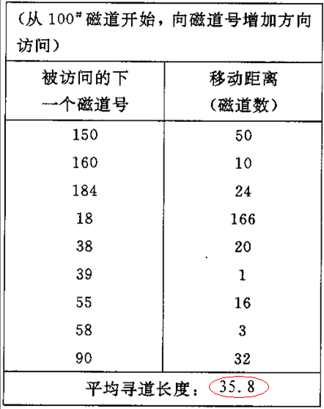
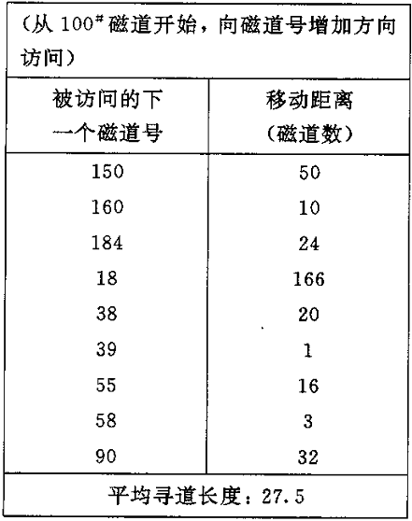
6.8.3 基于扫描的磁盘调度算法
2. 循环扫描(CSCAN)算法
该算法规定磁头只能作单向移动，当沿某个方向访问到最后磁道时，磁臂立即返回到磁盘的另一端进行循环扫描
优点：比SCAN算法更公平
Notes:
4. 循环扫描(CSCAN)算法
该算法一个规定磁头只能作单向移动，当沿某个方向访问道最后磁道时，磁臂立即返回到磁盘的另一端进行循环扫描
优点：比SCAN算法更公平

Slide 161
单向扫描算法CSCAN
98，183，37，122，14，124，65，67
14 |  | 37 | 53 | 65 | 67 | 98 | 122 | 124 |  | 183
12
2
31
24
2
59
169
23
磁盘访问序列： 65，67，98，122，124，183，14，37
磁头走过的总道数：352
平均寻道长度：44

Slide 162
6.8.3 基于扫描的磁盘调度算法
3. N-Step-SCAN和FSCAN调度算法
1) N-Step-SCAN算法
当进程对某一磁道有较高的访问频率，以上的调度算法，都可能出现磁臂停留在某处不动的情况，称为“磁臂粘着”(Armstickiness)
N步SCAN算法是将磁盘请求队列分成若干个长度为N的子队列，磁盘调度将按FCFS算法依次处理这些子队列。而每处理一个队列时又是按SCAN算法。
当N值取得很大时，接近于SCAN算法的性能；
当N=1时， N步SCAN算法便蜕化为FCFS算法。
Notes:
1) N-Step-SCAN算法
在SSTF、SCAN及CSCAN几种调度算法中，都可能出现磁臂停留在某处不动的情况，例如，有一个或几个进程对某一磁道有较高的访问频率，即这个(些)进程反复请求对某一磁道的I/O操作，从而垄断了整个磁盘设备。我们把这一现象称为“磁臂粘着”(Armstickiness)。在高密度磁盘上容易出现此情况。N步SCAN算法是将磁盘请求队列分成若干个长度为N的子队列，磁盘调度将按FCFS算法依次处理这些子队列。而每处理一个队列时又是按SCAN算法，对一个队列处理完后，再处理其他队列。当正在处理某子队列时，如果又出现新的磁盘I/O请求，便将新请求进程放入其他队列，这样就可避免出现粘着现象。 当N值取得很大时，会使N步扫描法的性能接近于SCAN算法的性能；当N=1时， N步SCAN算法便蜕化为FCFS算法。

Slide 163
6.8.3 基于扫描的磁盘调度算法
5. N-Step-SCAN和FSCAN调度算法
2) FSCAN算法
FSCAN算法实质上是N步SCAN算法的简化， 即FSCAN只将磁盘请求队列分成两个子队列。
一个是由当前所有请求磁盘I/O的进程形成的队列，由磁盘调度按SCAN算法进行处理。在扫描期间，将新出现的所有请求磁盘I/O的进程， 放入另一个等待处理的请求队列。这样，所有的新请求都将被推迟到下一次扫描时处理。
Notes:
2) FSCAN算法
FSCAN算法实质上是N步SCAN算法的简化， 即FSCAN只将磁盘请求队列分成两个子队列。一个是由当前所有请求磁盘I/O的进程形成的队列，由磁盘调度按SCAN算法进行处理。在扫描期间，将新出现的所有请求磁盘I/O的进程， 放入另一个等待处理的请求队列。这样，所有的新请求都将被推迟到下一次扫描时处理。

Slide 164
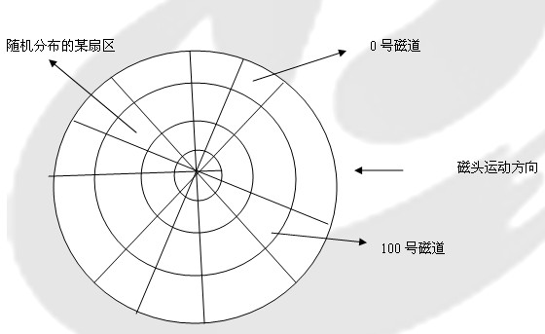
例题7
假设计算机系统采用CSCAN（循环扫描）磁盘调度策略
设某单面磁盘旋转速度为每分钟6000转。每个磁道有100个扇区，相临磁道间的平均移动时间为1ms。
若在某时刻，磁头位于100号磁道处，并沿着磁道号大的方向移动（如图所示），磁道号请求队列为50、90、30、120。对请求队列中的每个磁道需读取1个随机分布的扇区，则读完这个扇区点共需要多少时间？要求给出计算过程。

Slide 165
分析
每分钟6000转，转一圈的时间为0.01s=10ms
通过一个扇区的时间为0.0001s=0.1ms
根据CSCAN算法，被访问的磁道号顺序为：100、120、30、50、90，因此，寻道时间用去总时间为：（20+90+20+40）*1ms=170ms
总共要随机读取四个扇区，用去的时间为（10ms*0.5+0.1ms）*4=20.4ms
所以，读完这个扇区点共需要170ms+20.4ms=190.4ms

Slide 166
练习
设有100个磁道，访问序列如下：
23， 5， 98， 14， 66， 25， 78， 34，
66， 74，56， 87， 12， 39， 71， 49，
58
当前磁头在50道，上次访问的磁道是18道。
请分别给出FCFS、SSTF、SCAN、CSCAN算法计算出平均寻道长度。

Slide 167

Thank You !
信息学院

